Slide 1
PAS A PAS
COMPLÉTER LE PROFIL MÉDICAL
Ecrans en date de janvier 2022 – évolution de l’outil en continue

Slide 2

Bienvenue
Ce pas à pas détaille m’explique comment compléter mon profil médical dans Mon espace santé.
Grâce à ce pas à pas je serai en mesure de :
Compléter l’ensemble des rubriques de mon profil médical
Modifier / Supprimer des éléments que j’ai renseigné

Slide 3





Mode d’emploi
Utiliser un mode en en plein écran pour faciliter la navigation
Sous Powerpoint, cliquer sur cet icône en bas de votre écran pour passer en navigation plein écran.
Pour naviguer entre les diapositives :
Je clique directement n’importe où sur la diapositive
ou j’utilise les flèches de mon clavier
L’icône ci-contre signale une zone « cliquable » sur la diapositive.
Il vous suffit de cliquer à l’endroit indiqué pour poursuivre le parcours selon le chemin choisi. Sans cette icône il n’est pas possible de cliquer sur d’autres parcours qui seraient proposés.
A noter : Si aucune icône est présente alors je clique n’importe où sur la diapositive pour continuer.
Je clique sur la touche « Echap » ou « Esc » en haut à gauche de mon clavier pour quitter le plein écran à tout moment si je le souhaite.

Slide 4
Avant de commencer

Slide 5

Quelques prérequis
Avant de commencer
J’ai activé Mon espace santé
  Je n’ai pas encore activé Mon espace santé ? → Je peux me référer au pas à pas « Activer Mon espace santé » pour m’assister
Je dispose d’un identifiant et d’un mot de passe valide
  J’ai oublié ou perdu mon identifiant ou mot de passe ? → Je peux me référer au pas à pas « Se connecter à Mon espace santé » pour m’assister

Slide 6
Je commence mon parcours

Slide 7

Si je ne suis pas connecté, je me connecte à mon compte Mon espace santé
1/ Je me rends sur monespacesanté.fr
2/ Je clique sur « Connexion »

Slide 8
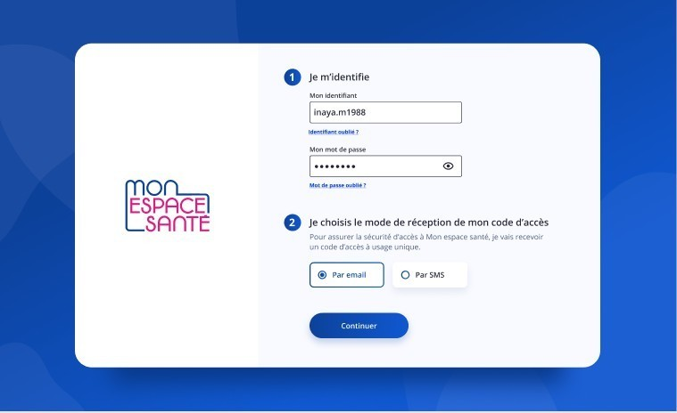
Si je ne suis pas connecté, je me connecte à mon compte Mon espace santé
3/ Je renseigne mon identifiant et mon mot de passe.
En cas d’oubli ou perte de mon identifiant ou mot de passe, je suis les parcours de nouvelle création (cf. pas à pas « Se connecter à Mon espace santé »)
4/ Je choisis le mode de réception de mon code à usage unique.
5/ Je clique sur continuer

Slide 9
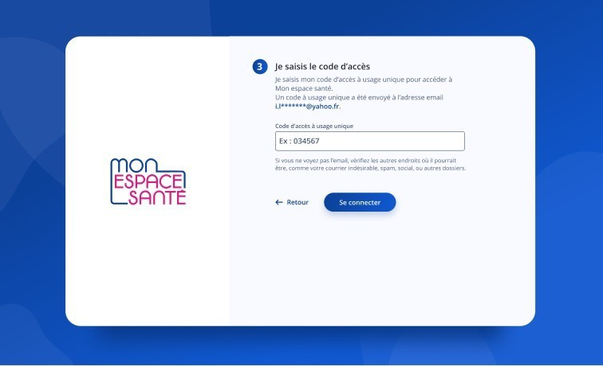
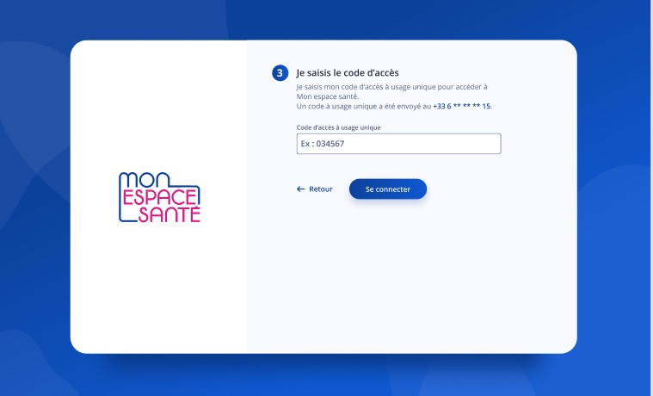
Je saisis mon code d’accès à usage unique
6/ Je saisis le code à usage unique que j’ai réceptionné par mail ou par téléphone.
7/ Je clique sur « Se connecter » pour continuer
Cas où j’ai demandé la réception de mon code par mail
Cas où j’ai demandé la réception de mon code par téléphone

Slide 10
Compléter mon profil médical

Slide 11

Je me rends sur la page de mon profil médical
Je clique au choix sur « Profil médical » ou « Compléter mon profil médical » pour accéder à la page de mon profil médical

Slide 12
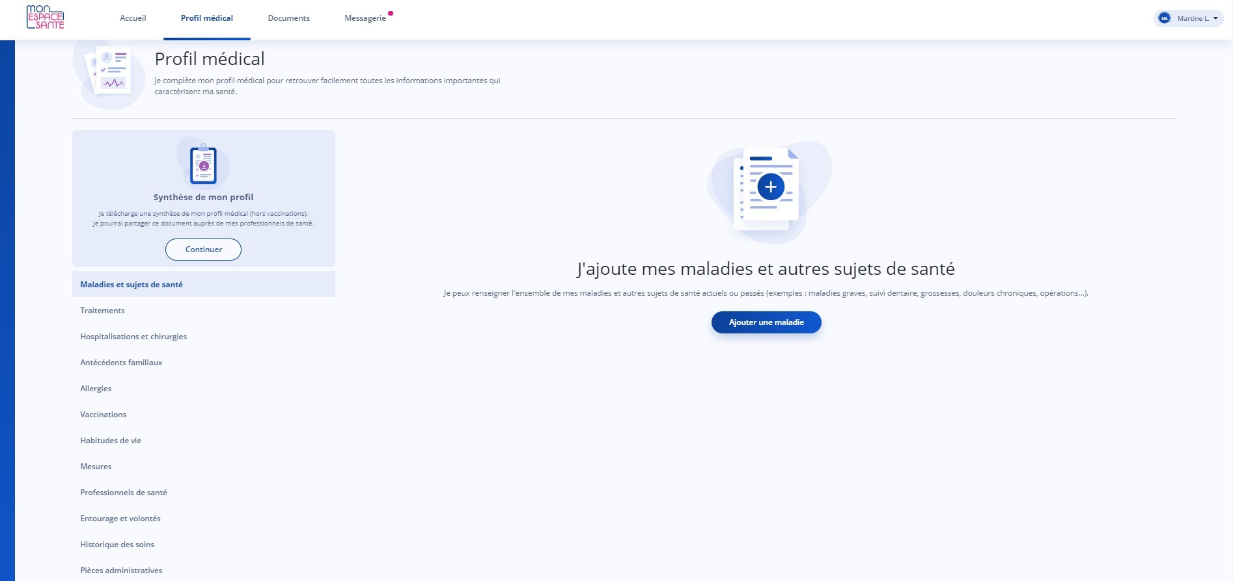
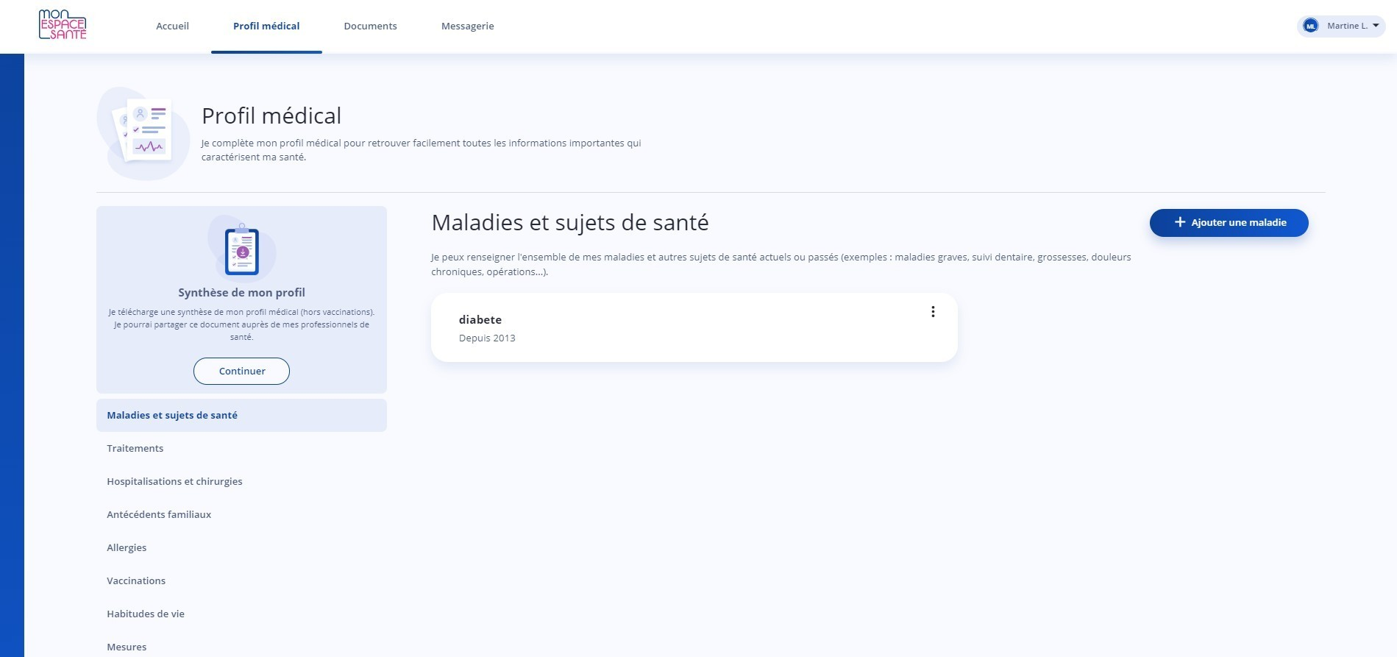
J’arrive sur la page d’accueil de mon profil médical
Le profil médical est composé de :
Maladies et sujets de santé
Traitements
Hospitalisations et chirurgies
Antécédents familiaux
Allergies
Vaccinations
Habitudes de vie
Mesures
Professionnels de santé
Entourage et volontés
Historique des soins
Pièces administratives
Je clique sur la rubrique correspondante pour pouvoir la compléter
Je clique ici pour télécharger une synthèse de mon profil médical
Si j’ai renseigné des informations lors mon parcours de découverte à l’activation de Mon espace santé, je peux dès à présent télécharger la synthèse
Je clique ici pour ajouter une maladie ou autre sujet de santé
Si j’ai ajouté une maladie lors de mon parcours de découverte à l’activation de Mon espace santé, je retrouve ici les informations renseignées.

Slide 13
Ajouter une maladie ou un sujet de santé

Slide 14
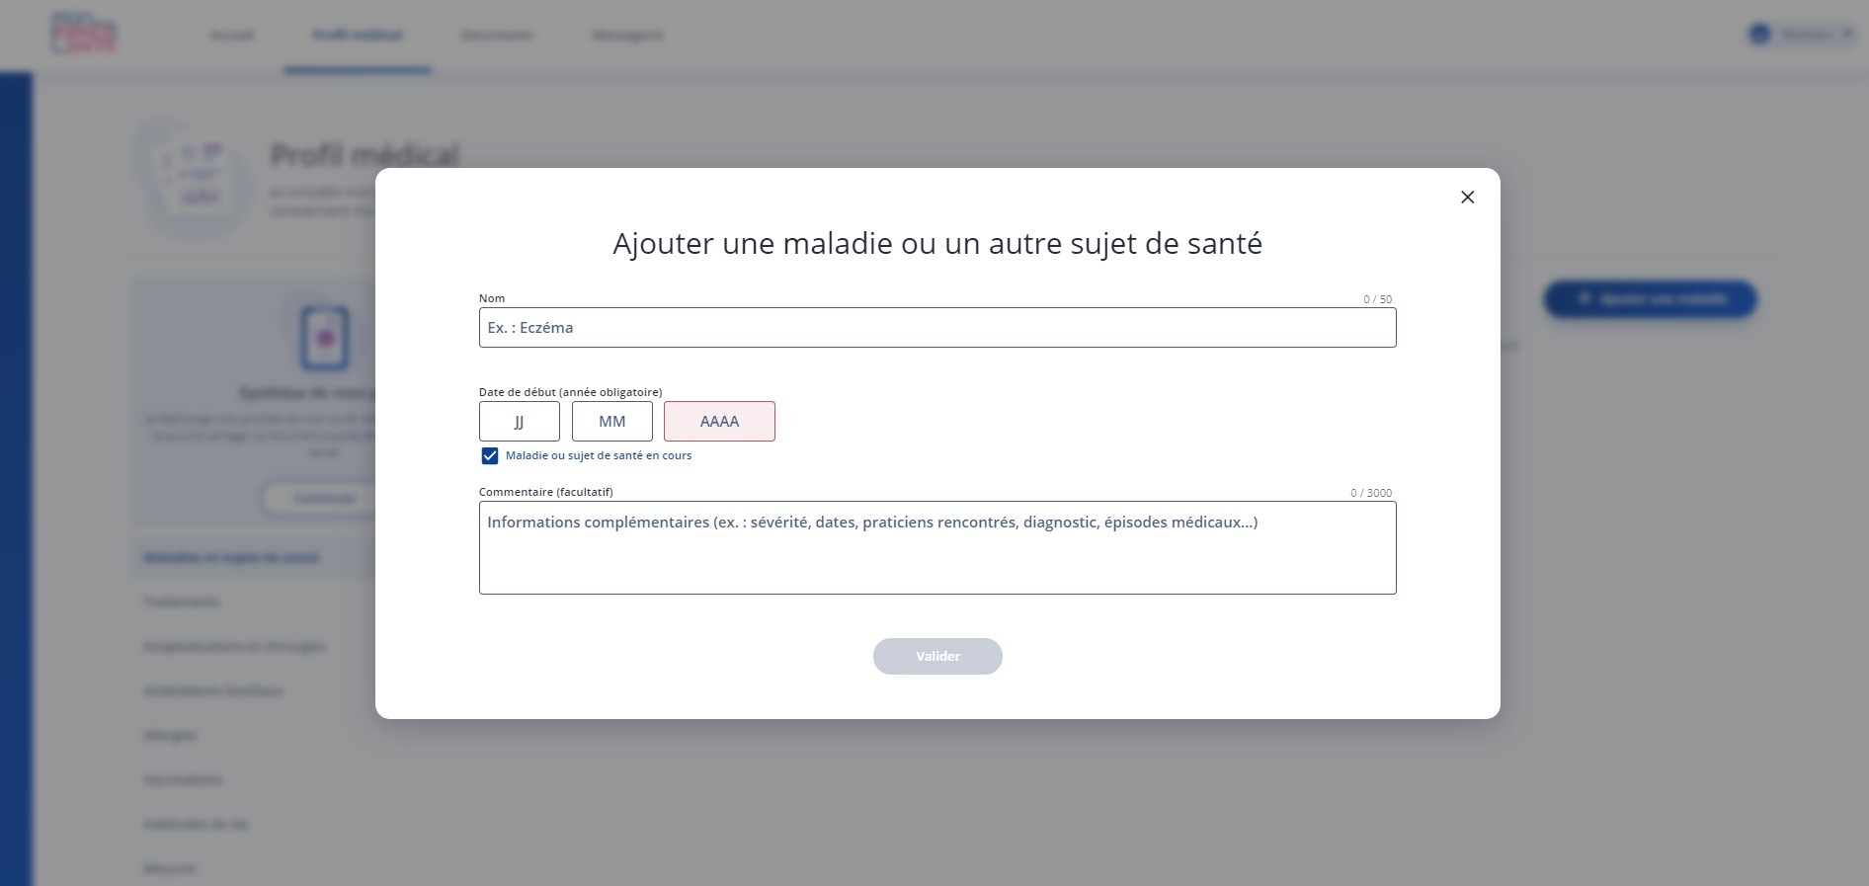
J’ajoute une maladie ou un autre sujet de santé
Je renseigne le nom de ma maladie ou de mon sujet de santé
Je renseigne la date de début de ma maladie ou de mon sujet de santé
La mention de l’année est obligatoire
Je coche cette case si ma maladie ou sujet de santé est en cours
Je ne coche pas la case si ma maladie est terminée et dans ce cas je suis invité à renseigner la date de fin de ma maladie (facultatif)
J’apporte des précisions en zone commentaire si je le souhaite
Je clique sur « valider » pour continuer

Slide 15
Les actions possibles sur ma page maladie ou autre sujet de santé
Je clique ici pour ajouter une nouvelle maladie ou sujet de santé
Je clique ici pour modifier ou supprimer une maladie ou autre sujet de santé
Je clique ici pour télécharger une synthèse de mon profil médical

Slide 16
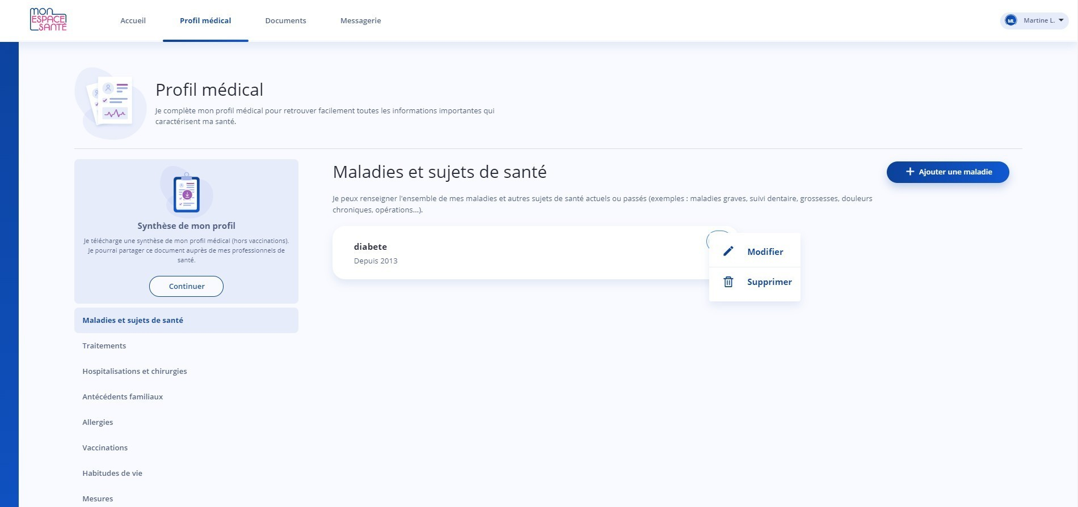
Les actions possibles sur ma page maladie ou autre sujet de santé
Cliquer ici pour retourner à la page d’accueil avec l’ensemble des options sur le profil médical
Je clique ici pour ajouter une nouvelle maladie ou sujet de santé
Je clique ici pour modifier le nom, date de début, date de fin (si la maladie ou le sujet de santé n’est pas en cours) ou commentaire
Je clique ici pour supprimer ma maladie ou autre sujet de santé
Je clique ici pour télécharger une synthèse de mon profil médical

Slide 17
Télécharger une synthèse de mon profil médical

Slide 18
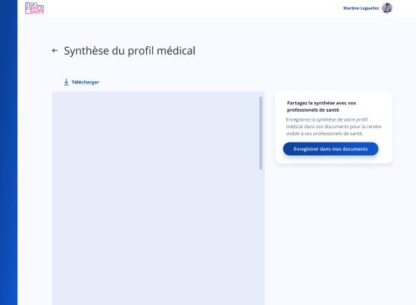
Je télécharge une synthèse de mon profil médical
Je clique ici pour télécharger une synthèse de mon profil médical
Je clique ici pour enregistrer une synthèse de mon profil médical dans mes documents
L’enregistrement dans les documents permet le partage aux Professionnels de santé.

Slide 19
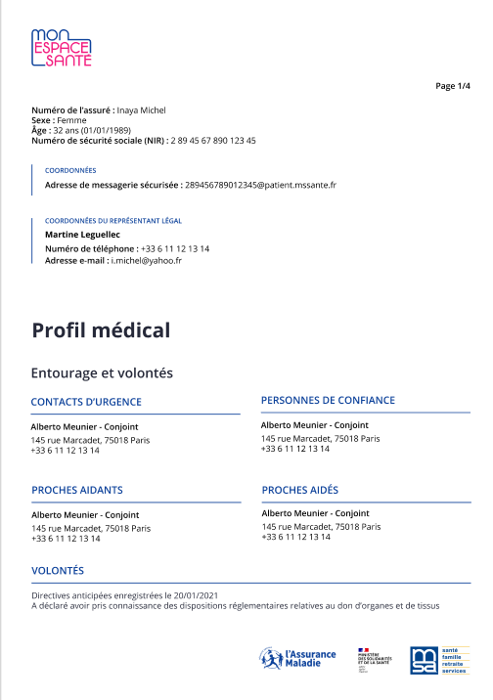
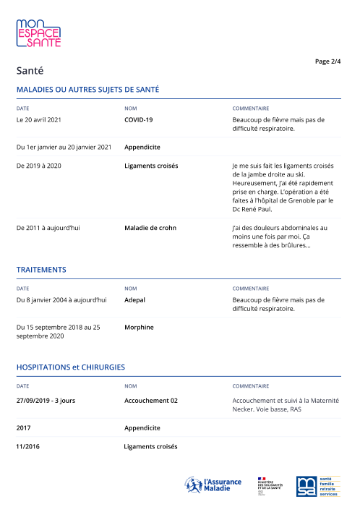
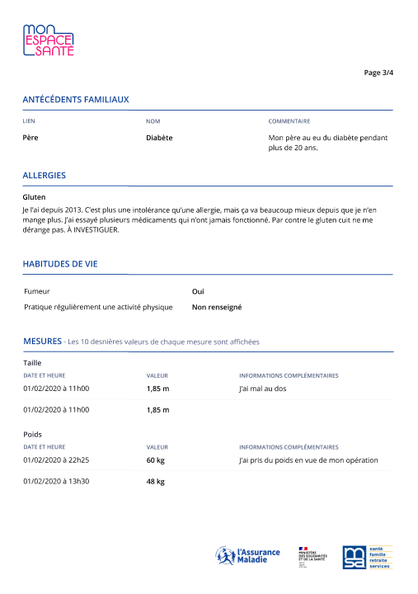
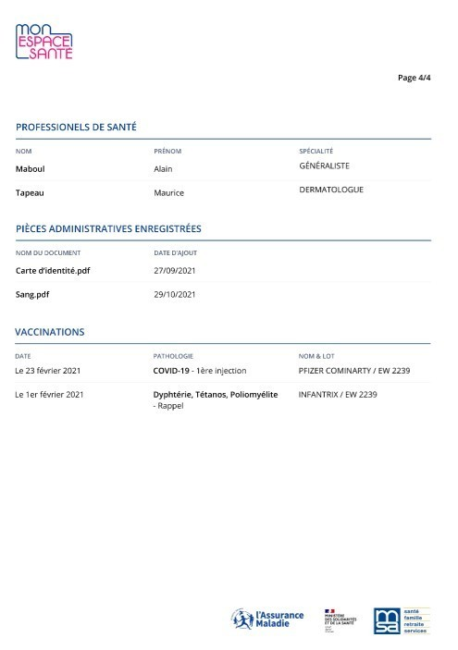
Je télécharge une synthèse de mon profil médical
La synthèse (PDF) comporte :
Une mention sur l’existence des directives anticipées et leur date de dépôt (si applicable)
L’entourage du patient (personne de confiance, personne à contacter en cas d’urgence, aidant, aidé)
L’indication relative au don d’organe
Les maladies et sujets de santé
Les traitements
Les hospitalisations et chirurgies
Les Antécédents familiaux
Les allergies
Les habitudes de vie
Les mesures
Les professionnels de santé
Les pièces administratives enregistrées
Les vaccinations
Cliquer ici pour retourner à la page d’accueil avec l’ensemble des options sur le profil médical

Slide 20
Ajouter un traitement

Slide 21
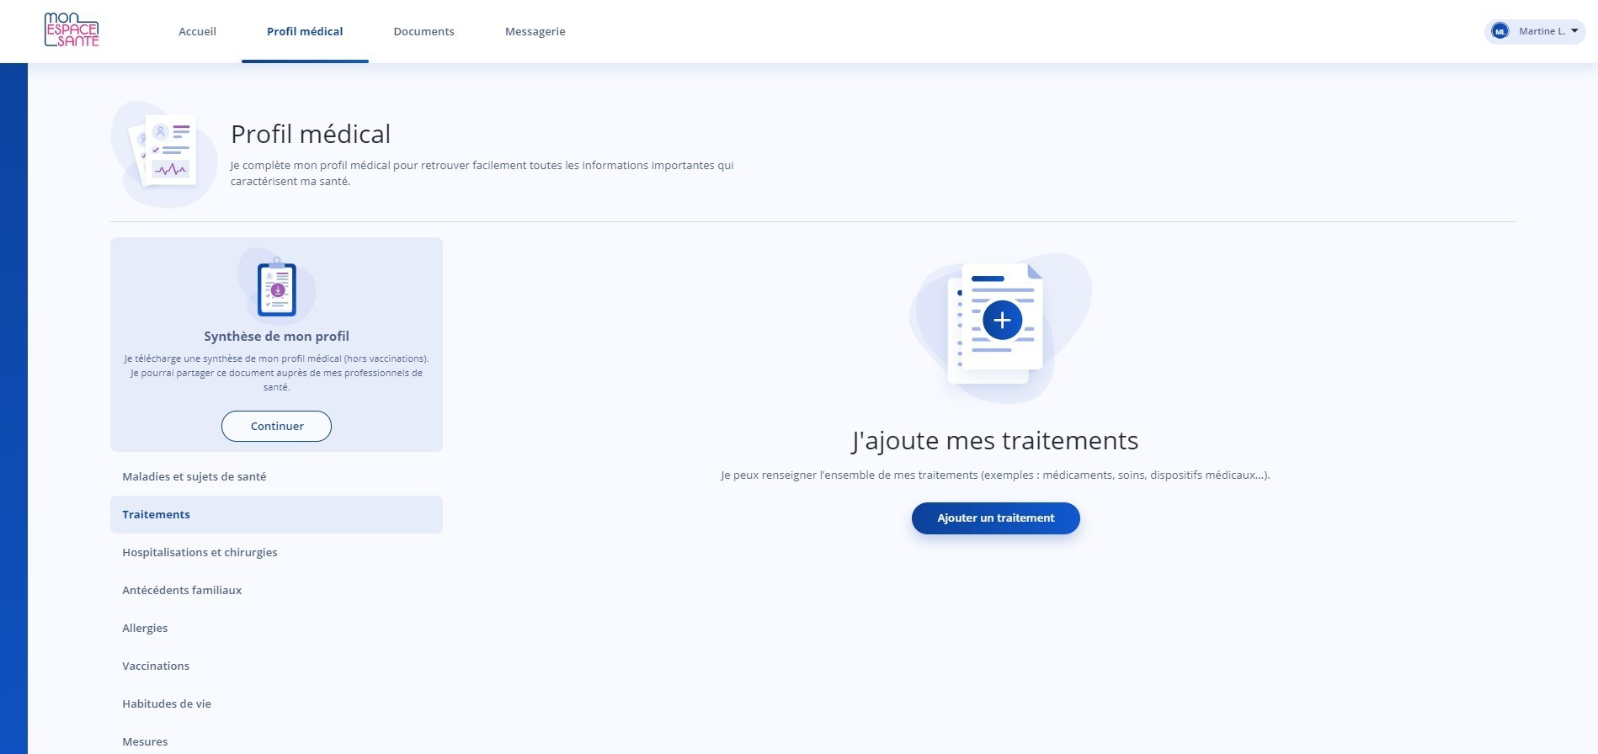
J’ajoute un traitement
Je clique ici pour ajouter un traitement
Si j’ai ajouté un traitement lors de mon parcours de découverte à l’activation de Mon espace santé, je retrouve ici les informations renseignées.
Je clique ici pour télécharger une synthèse de mon profil médical

Slide 22
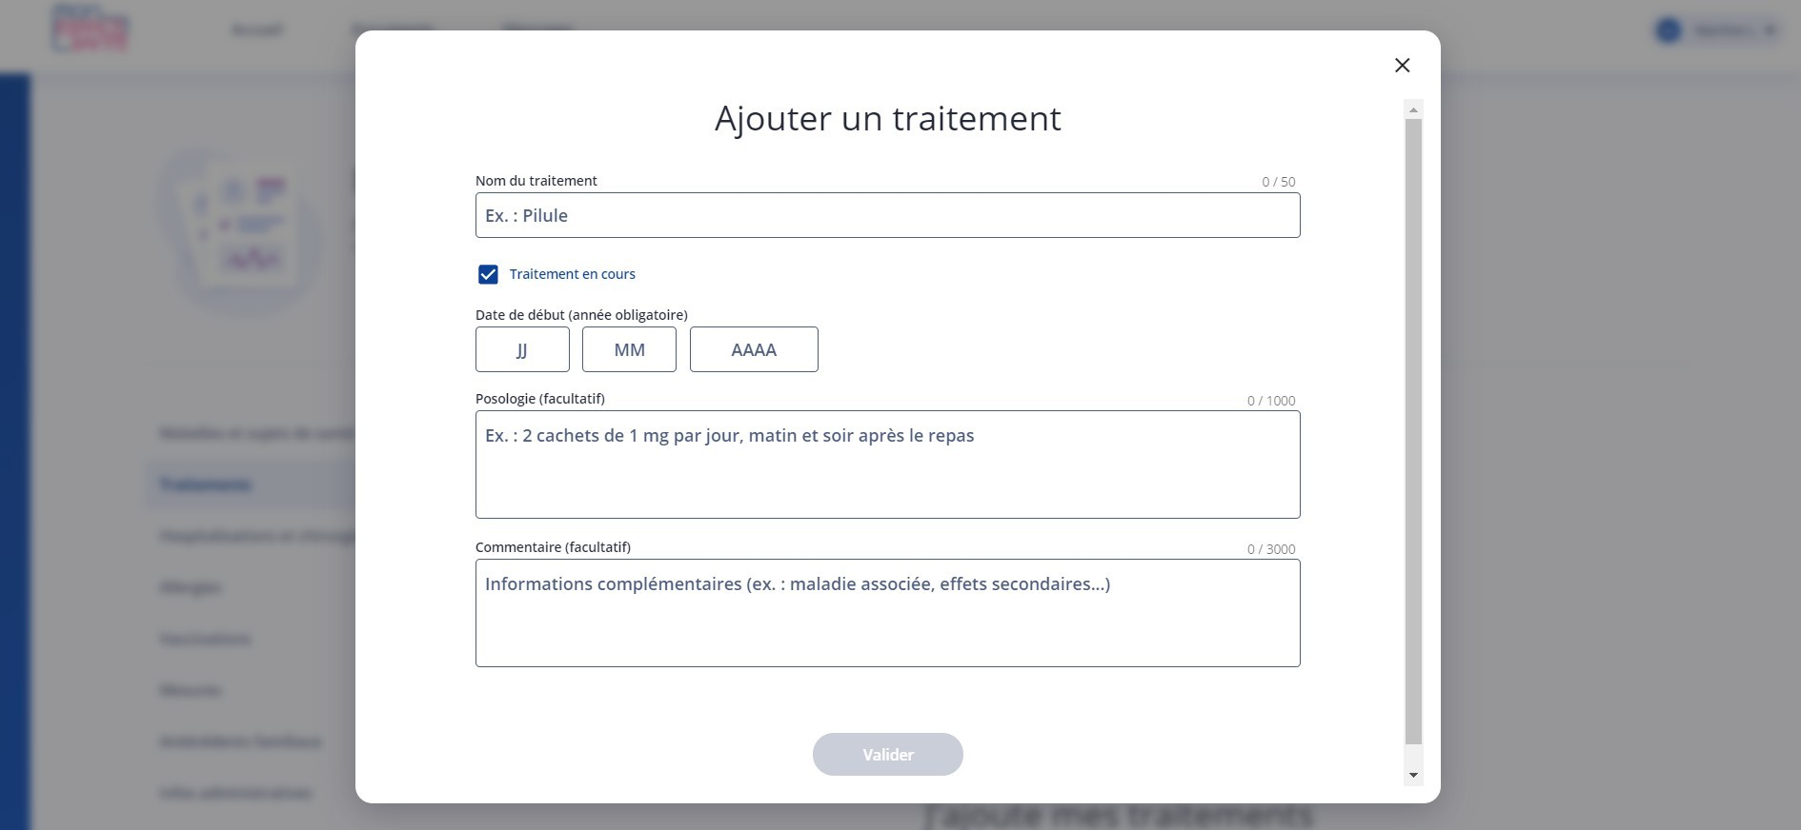
J’ajoute un traitement
Je renseigne le nom de mon traitement
Je coche cette case si mon traitement est en cours
Je ne coche pas la case si mon traitement est terminé et dans ce cas je suis invité à renseigner la date de fin de traitement (facultatif)
Je renseigne la date de début de mon traitement
La mention de l’année est obligatoire
Je précise la posologie de mon traitement si je le souhaite
Je précise des informations complémentaires si je le souhaite
Je clique sur valider

Slide 23
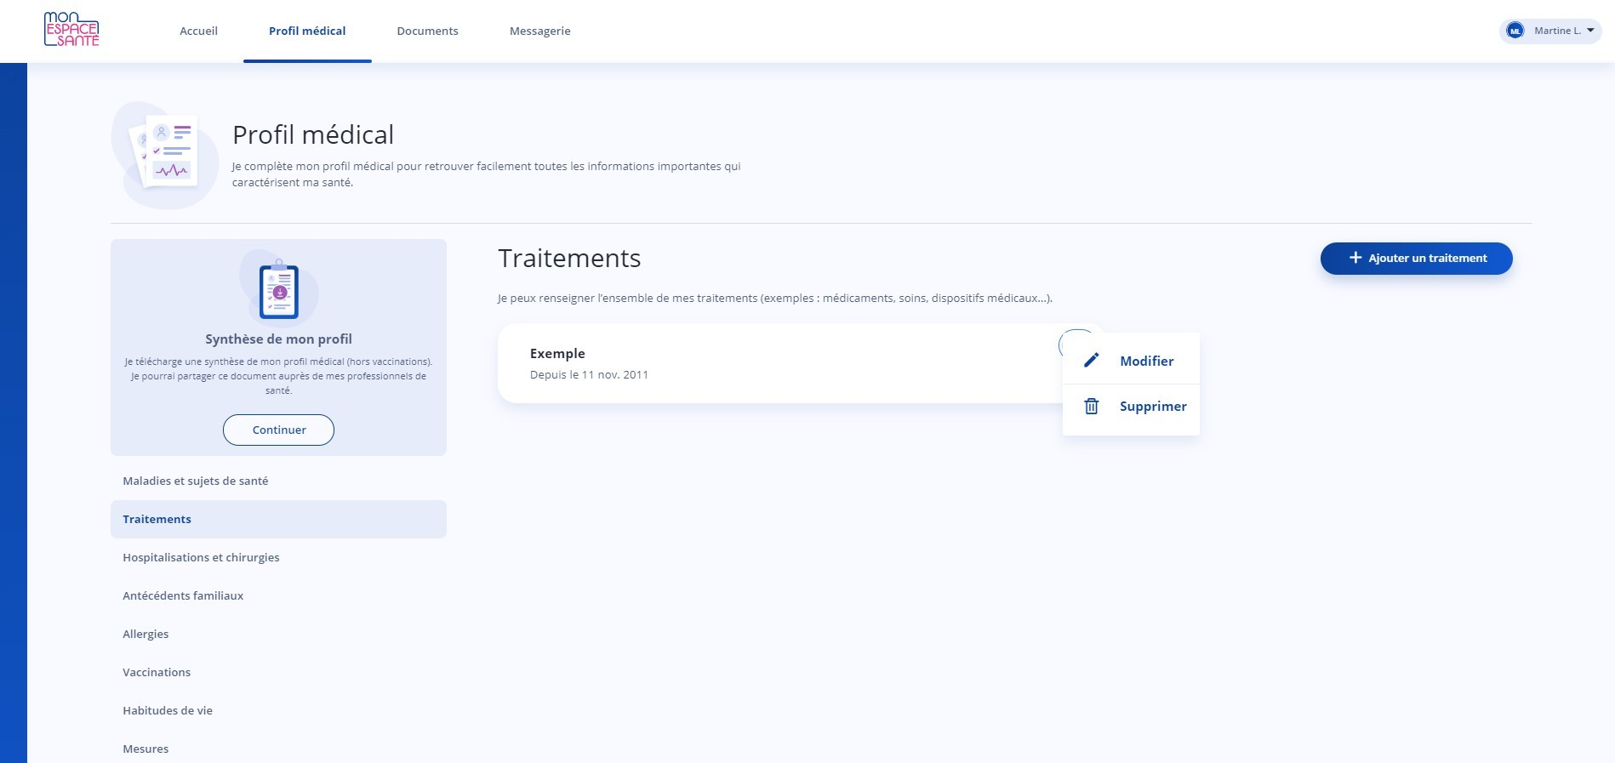
Les actions possibles sur ma page traitement
Cliquer ici pour retourner à la page d’accueil avec l’ensemble des options sur le profil médical
Je clique ici pour ajouter un traitement
Je clique ici pour modifier ou supprimer un traitement
Je clique ici pour télécharger une synthèse de mon profil médical

Slide 24
Ajouter une hospitalisation ou un acte chirurgical

Slide 25
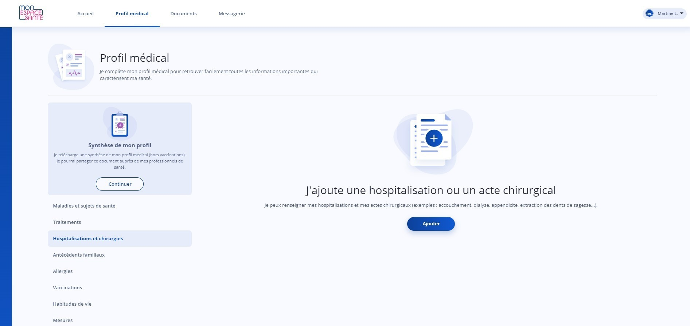
J’ajoute une hospitalisation ou un acte chirurgical
Je clique ici pour ajouter une hospitalisation ou un acte chirurgical
Je clique ici pour télécharger une synthèse de mon profil médical

Slide 26
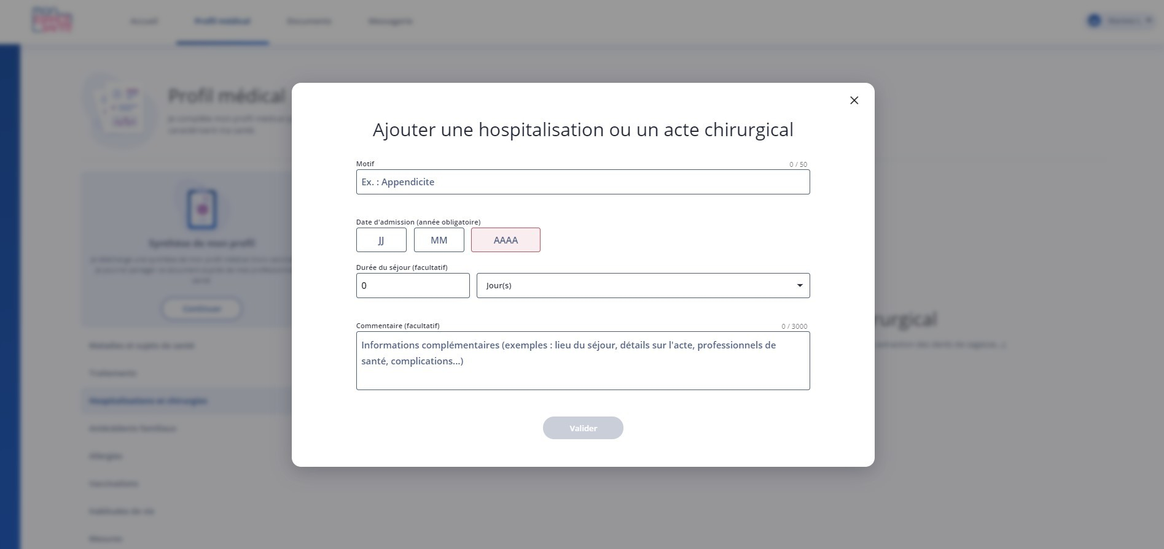
J’ajoute une hospitalisation ou un acte chirurgical
Je renseigne le nom de mon hospitalisation ou acte chirurgical
Je renseigne la date de d’admission de mon hospitalisation ou acte chirurgical
La mention de l’année est obligatoire
Je précise la durée de mon séjour si je le souhaite
Je précise des informations complémentaires si je le souhaite
Je clique sur valider

Slide 27
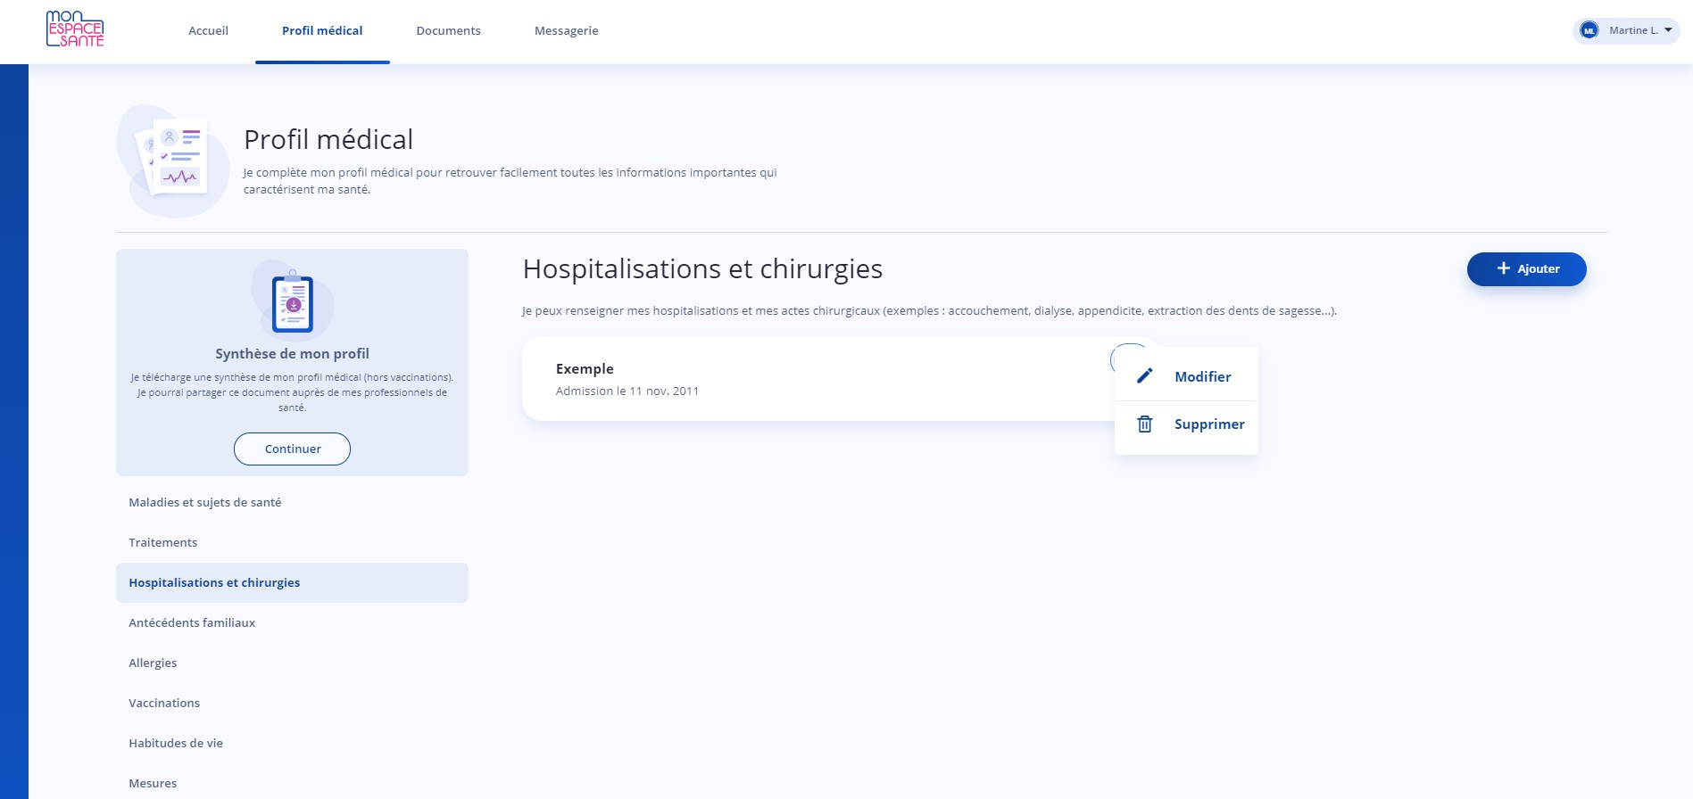
Les actions possibles sur ma page traitement
Cliquer ici pour retourner à la page d’accueil avec l’ensemble des options sur le profil médical
Je clique ici pour ajouter une hospitalisation ou un acte chirurgical
Je clique ici pour modifier ou supprimer une hospitalisation ou un acte chirurgical
Je clique ici pour télécharger une synthèse de mon profil médical

Slide 28
Ajouter ses antécédents familiaux

Slide 29
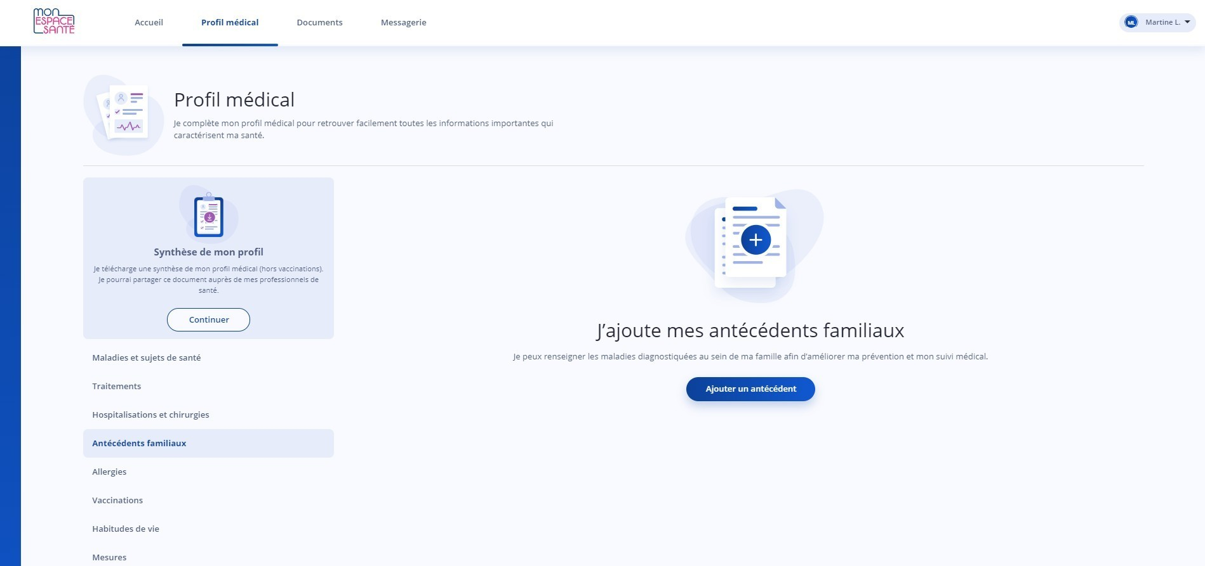
J’ajoute mes antécédents familiaux
Je clique ici pour ajouter mes antécédents familiaux
Je clique ici pour télécharger une synthèse de mon profil médical

Slide 30
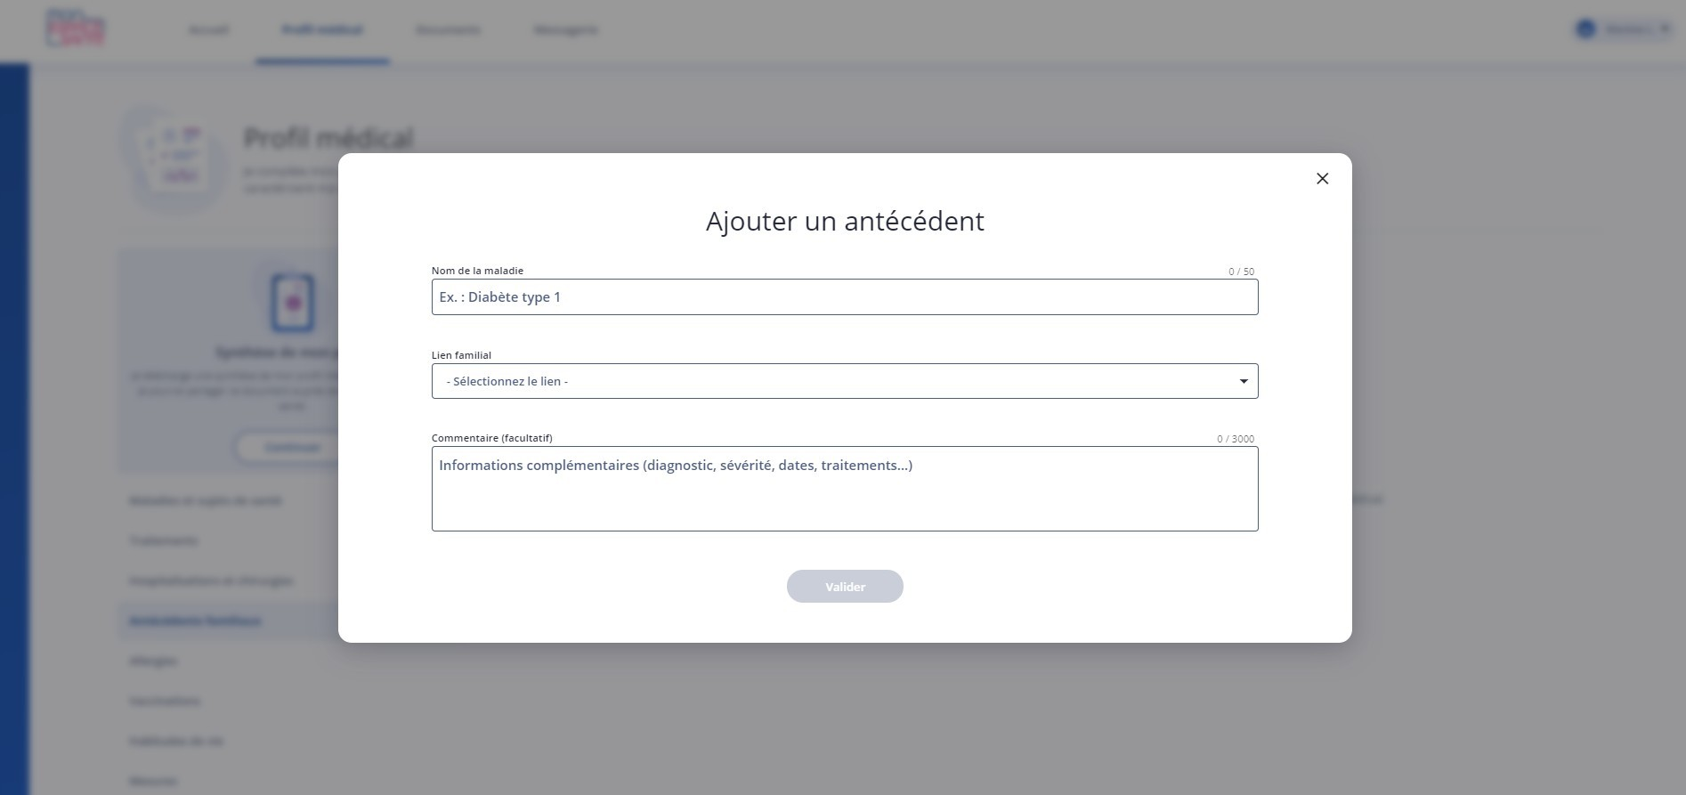
J’ajoute mes antécédents familiaux
Je renseigne le nom de la maladie
Je précise le lien familial
Je précise des informations complémentaires si je le souhaite
Je clique sur valider

Slide 31
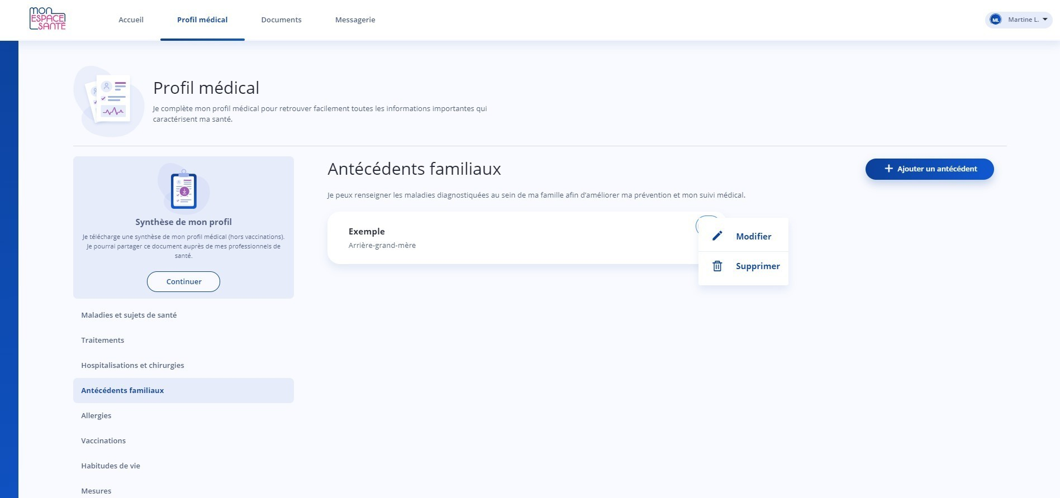
Les actions possibles sur ma page antécédents familiaux
Cliquer ici pour retourner à la page d’accueil avec l’ensemble des options sur le profil médical
Je clique ici pour ajouter mes antécédents familiaux
Je clique ici pour modifier ou supprimer mes antécédents familiaux
Je clique ici pour télécharger une synthèse de mon profil médical

Slide 32
Ajouter une allergie

Slide 33

J’ajoute une allergie
Je clique ici pour ajouter une allergie
Si j’ai ajouté une allergie lors de mon parcours de découverte à l’activation de Mon espace santé, je retrouve ici les informations renseignées.
Je clique ici pour télécharger une synthèse de mon profil médical

Slide 34
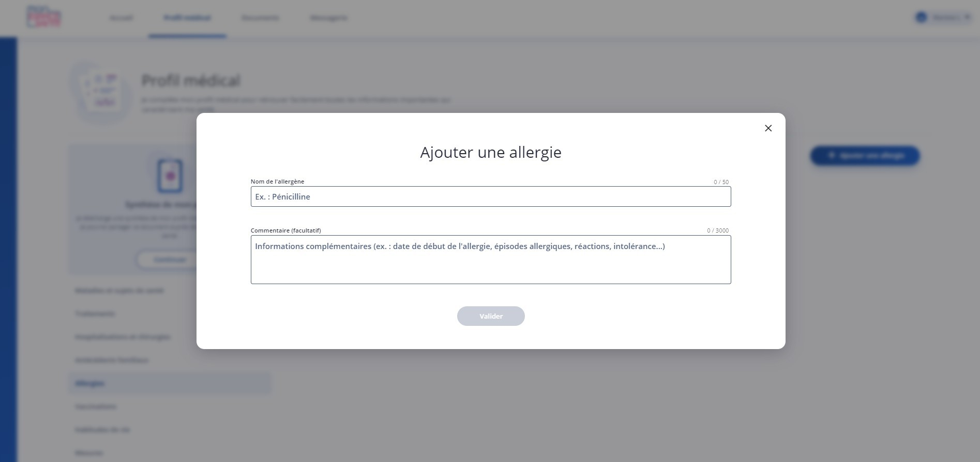
J’ajoute une allergie
Je renseigne le nom de mon allergie
Je précise des informations complémentaires si je le souhaite
Je clique sur valider

Slide 35
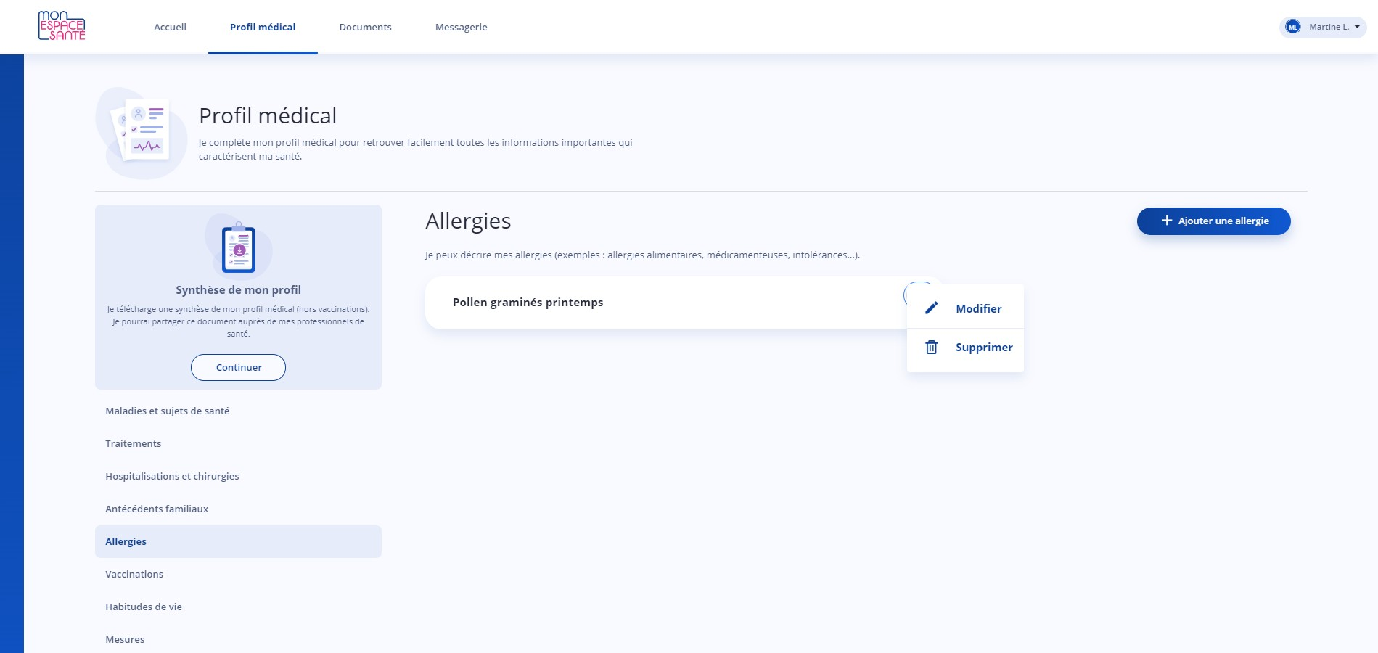
Les actions possibles sur ma page allergie
Cliquer ici pour retourner à la page d’accueil avec l’ensemble des options sur le profil médical
Je clique ici pour ajouter une allergie
Je clique ici pour modifier ou supprimer une allergie
Je clique ici pour télécharger une synthèse de mon profil médical

Slide 36
Ajouter mes vaccinations

Slide 37
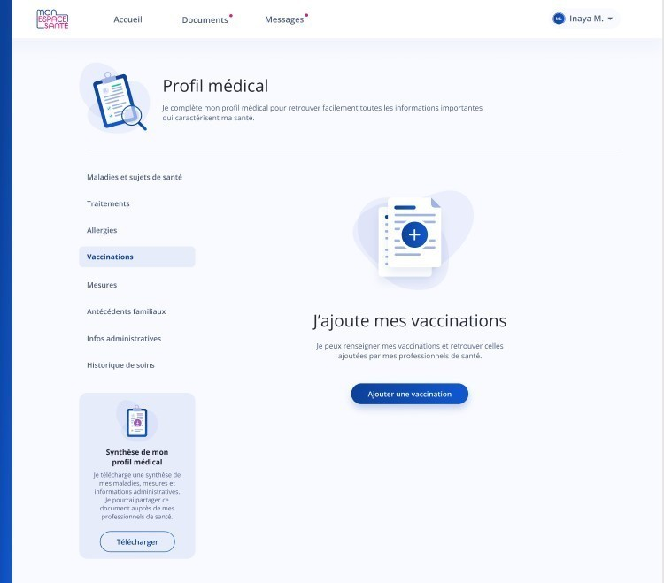
J’ajoute mes vaccinations
Je clique ici pour ajouter mes vaccinations
Si j’ai un schéma vaccinal complet, je retrouve ici mon attestation Covid-19.
Je clique ici pour télécharger une synthèse de mon profil médical

Slide 38
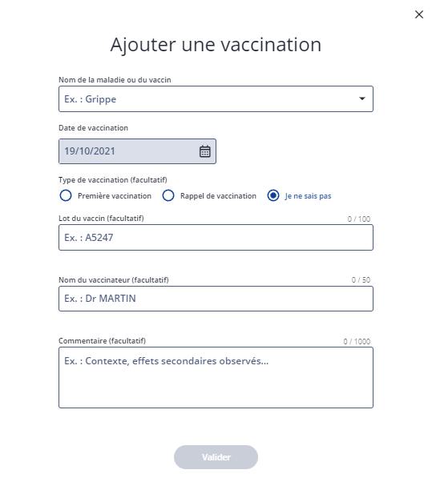
J’ajoute mes vaccinations
Je renseigne ici le nom de la maladie ou du vaccin
Je renseigne la date de la vaccination
Je précise le type de vaccination si je le souhaite
Première injection, rappel ou « je ne sais pas »
Je précise le lot du vaccin si je le souhaite
Je précise le nom du vaccinateur si je le souhaite
Je précise des informations complémentaires si je le souhaite
Je clique sur valider

Slide 39
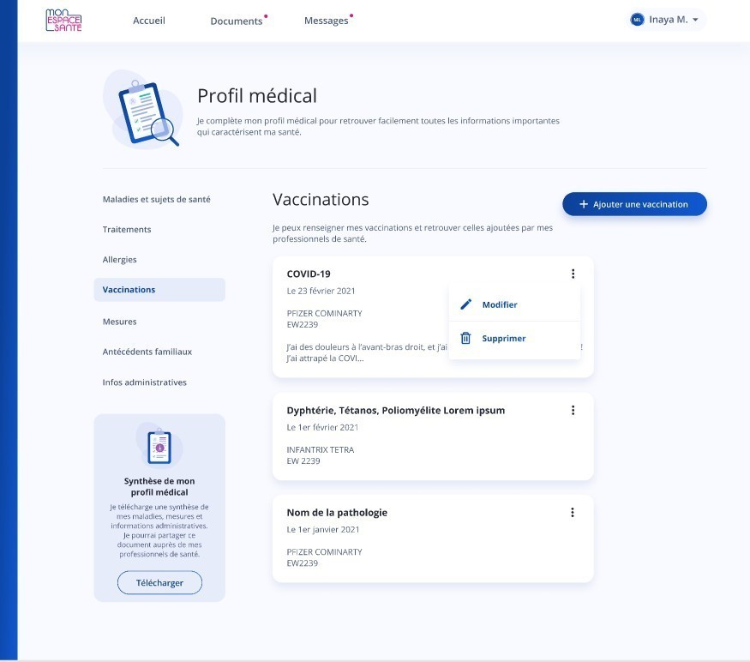
Les actions possibles sur ma page vaccination
Cliquer ici pour retourner à la page d’accueil avec l’ensemble des options sur le profil médical
Je clique ici pour ajouter une vaccination
Je clique ici pour modifier ou supprimer une vaccination
Je clique ici pour télécharger une synthèse de mon profil médical

Slide 40
Ajouter des habitudes de vie

Slide 41
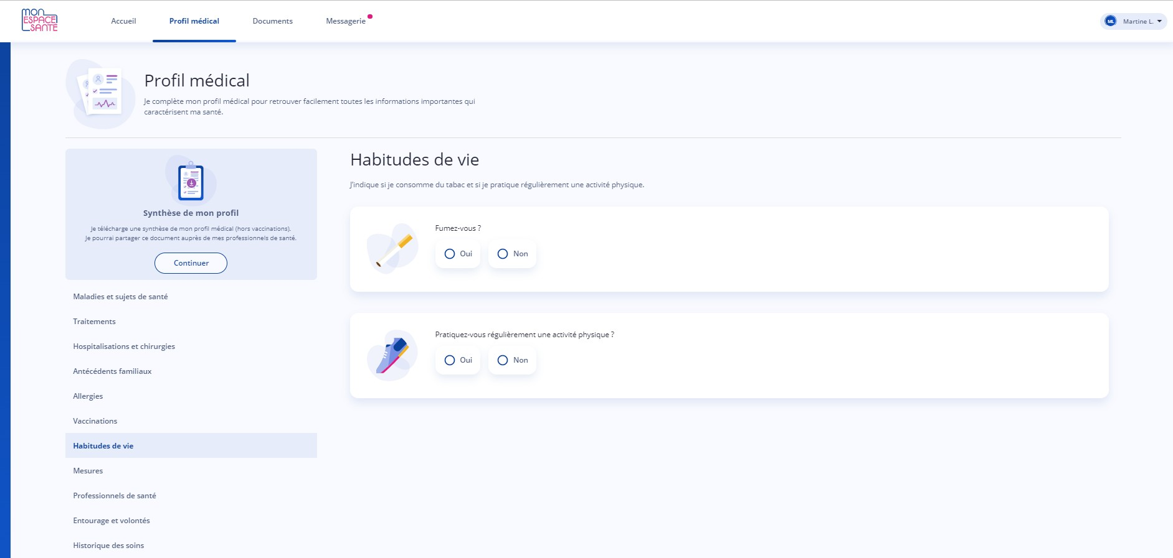
J’ajoute une habitude de vie
Cliquer ici pour retourner à la page d’accueil avec l’ensemble des options sur le profil médical
Je clique « oui » si je consomme du tabac et « non » dans le cas contraire si je le souhaite
Je clique « oui » si je pratique régulièrement une activité physique et « non » dans le cas contraire si je le souhaite
Je clique ici pour télécharger une synthèse de mon profil médical

Slide 42
Ajouter des mesures de santé

Slide 43
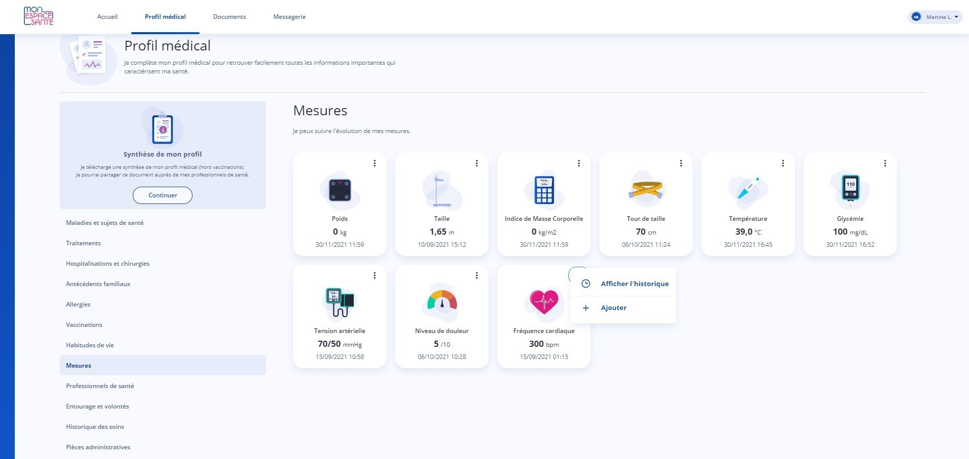
J’ajoute une mesure de santé
La page mesures permet de suivre :
poids (en kg)
taille (en m)
IMC (calculé automatiquement)
tour de taille (en cm)
température (en °C)
glycémie (en mg/dL)
tension artérielle (en mmHg)
niveau de douleur (/10)
fréquence cardiaque (en bpm)
Si j’ai ajouté une mesure lors de mon parcours de découverte à l’activation de Mon espace santé, je retrouve ici les informations renseignées.
Je peux visualiser une mesure en cliquant sur la carte ou sur le bouton « Afficher l’historique » à partir du menu de la mesure
Je clique ici pour télécharger une synthèse de mon profil médical
Ce symbole me permet d’accéder au menu de la mesure
Je clique ici pour ajouter une nouvelle valeur à partir du menu de la mesure

Slide 44
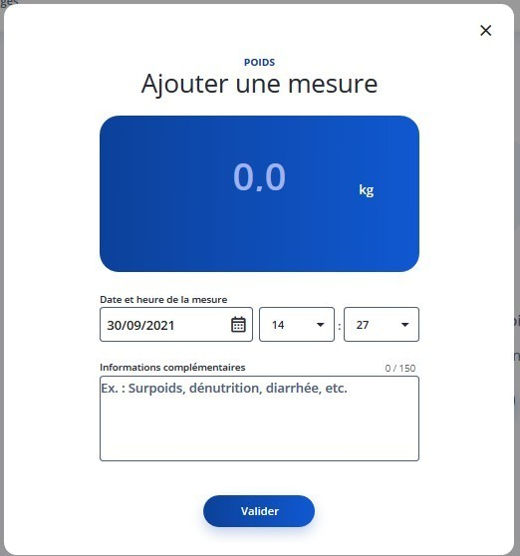
Ajouter mon poids
Je renseigne mon poids en kg
Je précise la date de la pesée
Je renseigne l’heure de pesée si je le souhaite
Je précise des informations complémentaires si je le souhaite
Je clique sur valider

Slide 45
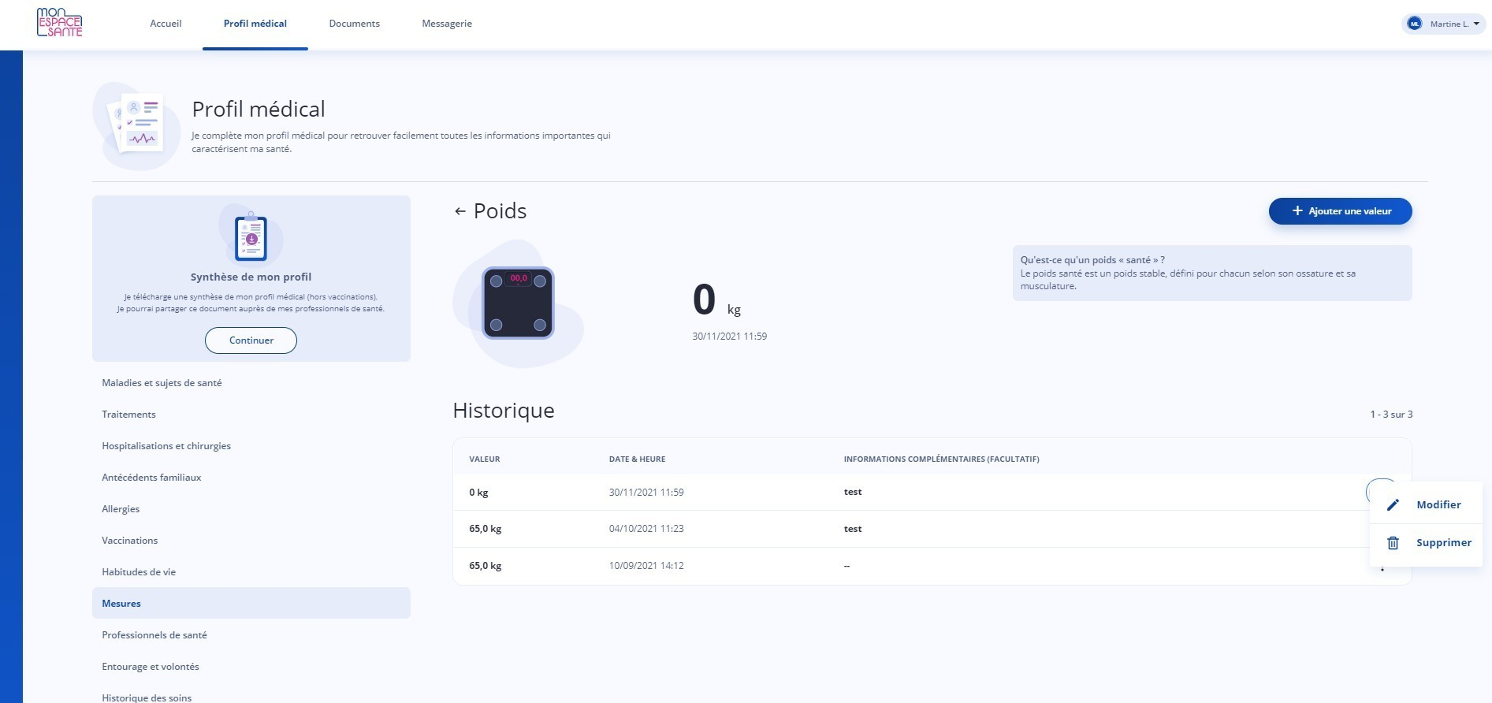
Ajouter mon poids
Je visualise la dernière mesure enregistrée
J’ajoute une nouvelle valeur
Je retrouve l’historique de mes saisies
Je peux modifier ou supprimer une valeur
Cliquer ici pour retourner à la page d’accueil avec l’ensemble des options sur le profil médical
Je clique ici pour télécharger une synthèse de mon profil médical
Je clique ici pour revenir à la page d’accueil de mes mesures

Slide 46
Ajouter un professionnel de santé

Slide 47
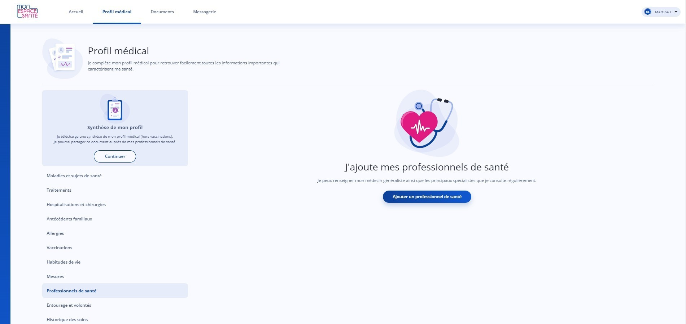
J’ajoute un professionnel de santé
Je clique ici pour ajouter un professionnel de santé
Je clique ici pour télécharger une synthèse de mon profil médical

Slide 48
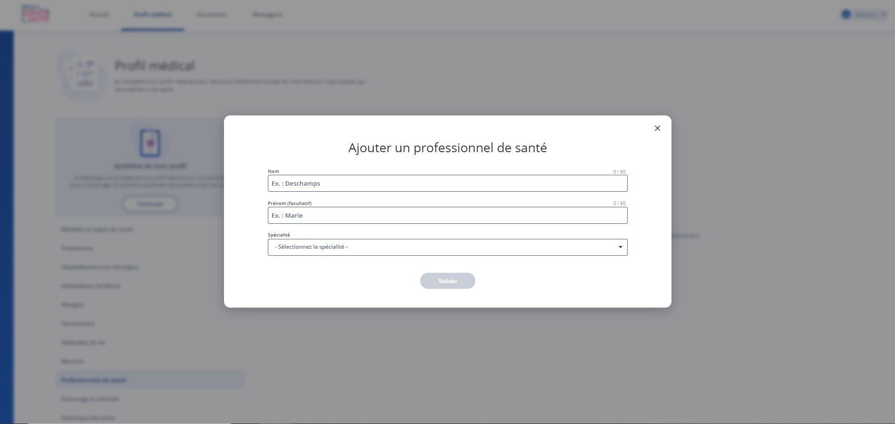
J’ajoute un professionnel de santé
Je renseigne le nom de mon professionnel de santé
Je renseigne le prénom de mon professionnel de santé si je le souhaite
Je sélectionne la spécialité du professionnel
Je clique sur valider

Slide 49
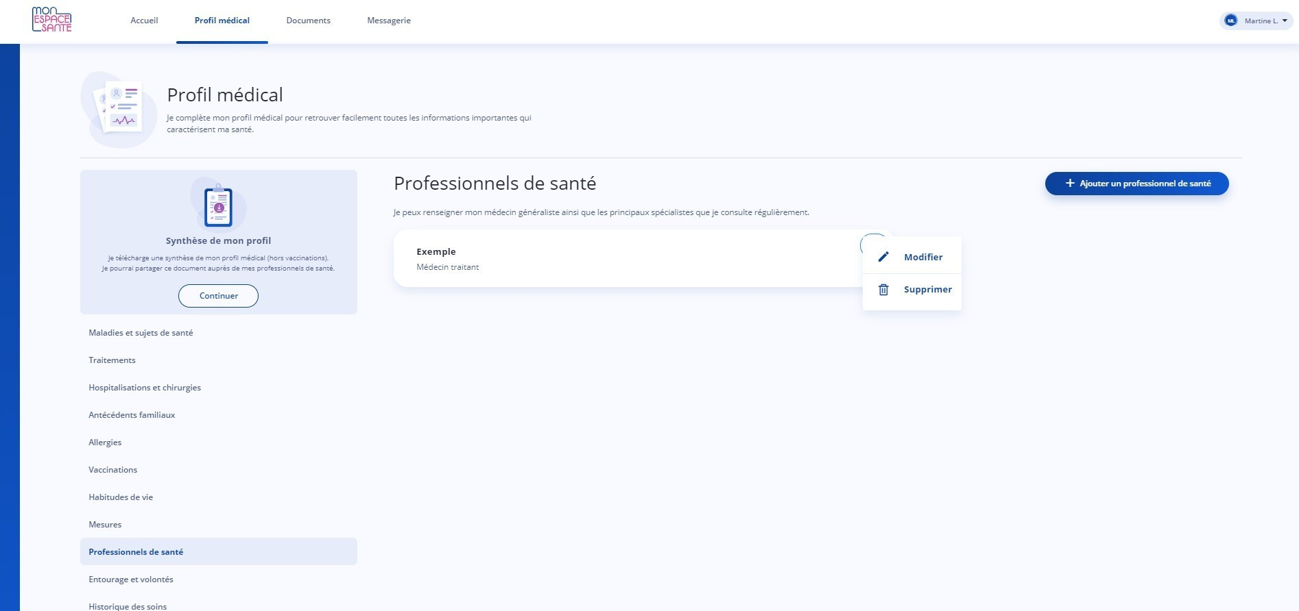
Les actions possibles sur ma page professionnels de santé
Cliquer ici pour retourner à la page d’accueil avec l’ensemble des options sur le profil médical
Je clique ici pour ajouter une professionnel de santé
Je clique ici pour modifier les informations saisies ou supprimer un professionnel de santé
Je clique ici pour télécharger une synthèse de mon profil médical

Slide 50
Ajouter un entourage et des volontés

Slide 51
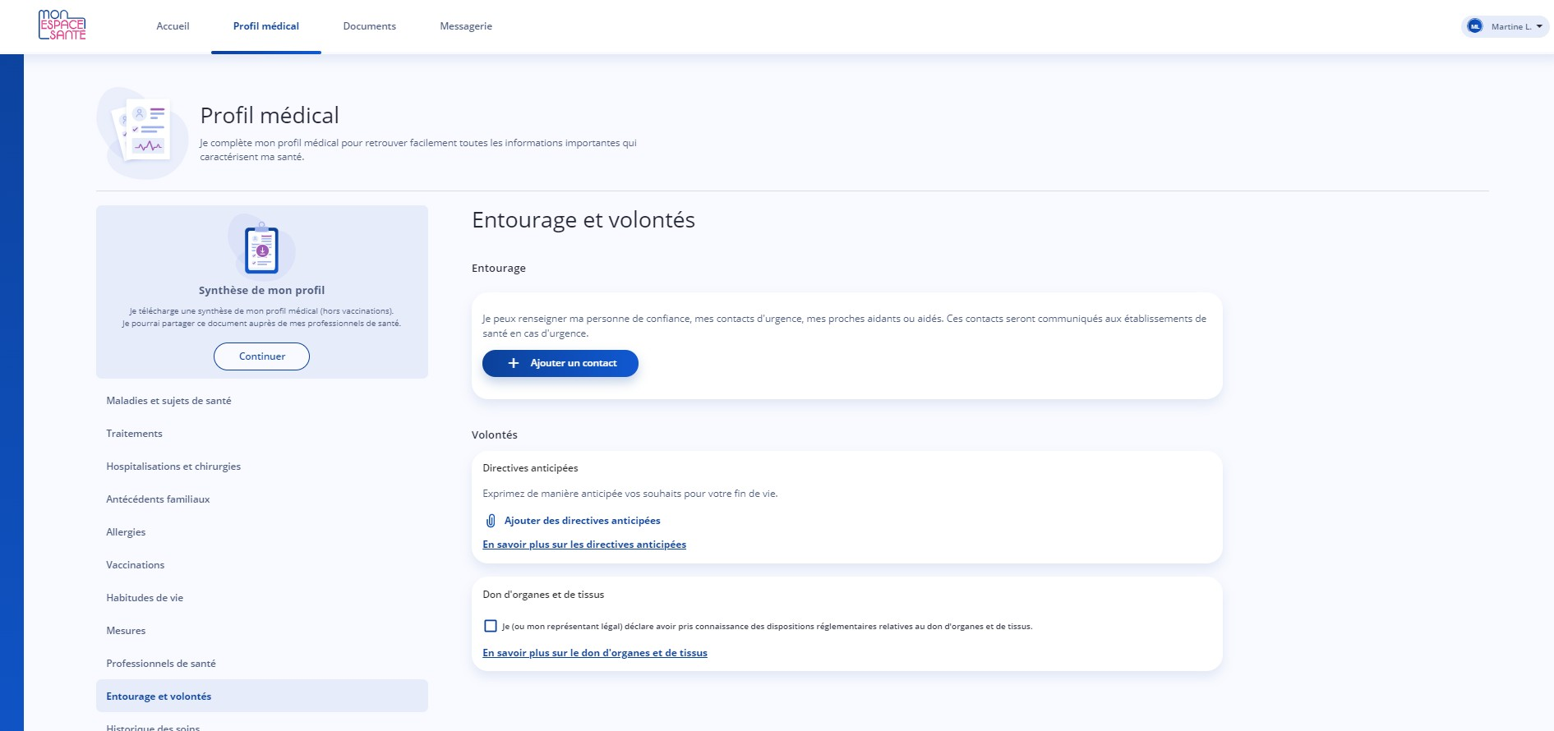
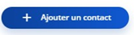
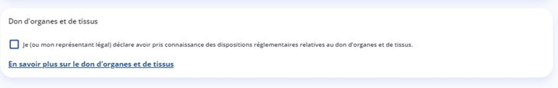
Je consulte ma page entourage et volontés
Cliquer ici pour retourner à la page d’accueil avec l’ensemble des options sur le profil médical
Je clique ici pour accéder à ma page entourage
Je clique ici pour ajouter un contact
Je clique ici pour accéder à ma page directive anticipées
Je clique ici pour ajouter des directives anticipées
Je clique ici pour en savoir plus sur les directives anticipées
Je clique ici pour télécharger une synthèse de mon profil médical
Je modifie ma déclaration relative au don d’organes
Je clique ici pour en savoir plus sur le don d’organes et de tissus

Slide 52
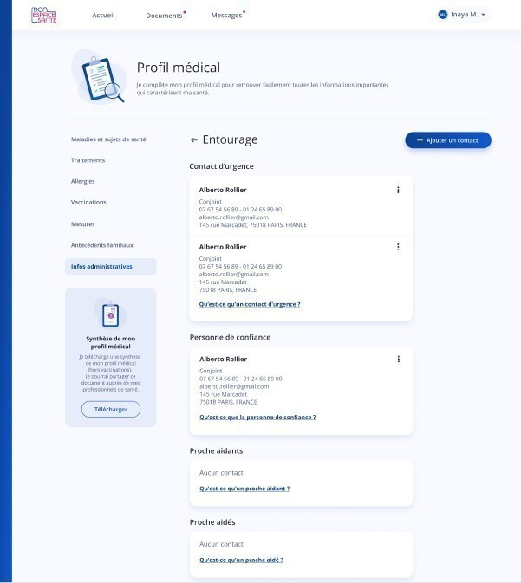

Je consulte ou modifie mes informations entourage
Je clique ici pour ajouter ma personne de confiance, mes contacts d’urgence, mes proches aidants ou aidés
Ces contacts seront communiqués aux établissements de santé en cas d’urgence
Je clique ici pour modifier ou supprimer un contact d’urgence
Je clique ici pour modifier ou supprimer une personne de confiance
Je télécharge une synthèse de mon profil médical

Slide 53
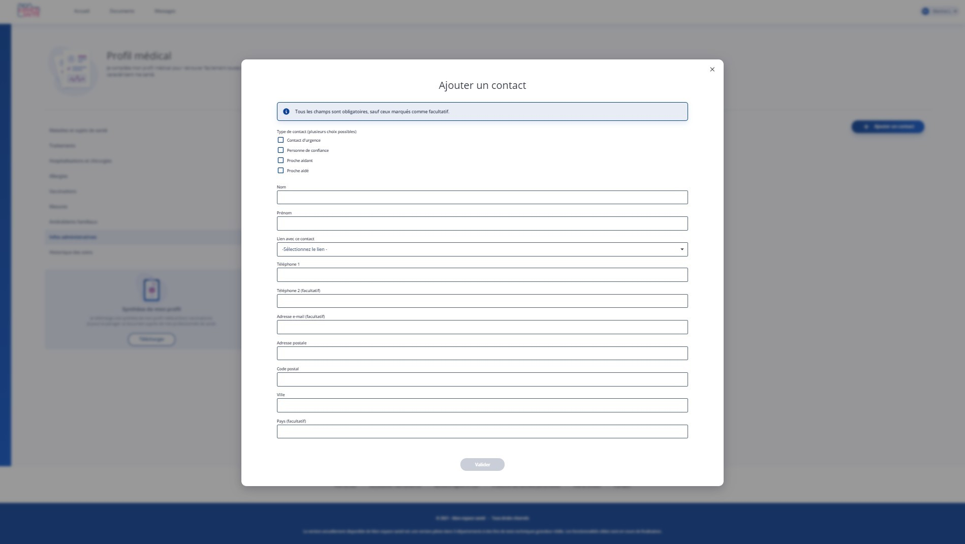
J’ajoute un contact dans mon entourage
Je sélectionne le type de contact
(personne de confiance, contacts d’urgence, proches aidants ou aidés)
Je renseigne le nom du contact
Je renseigne le prénom du contact
Je sélectionne mon lien avec le contact
Je renseigne un numéro de téléphone pour le contact
Je renseigne un second numéro de téléphone pour le contact si je le souhaite
Je renseigne l’adresse email du contact si je le souhaite
Je renseigne l’adresse postale du contact
Je renseigne la ville de résidence du contact
Je renseigne le code postal du contact
Je clique sur valider
Je renseigne le pays (facultatif)

Slide 54
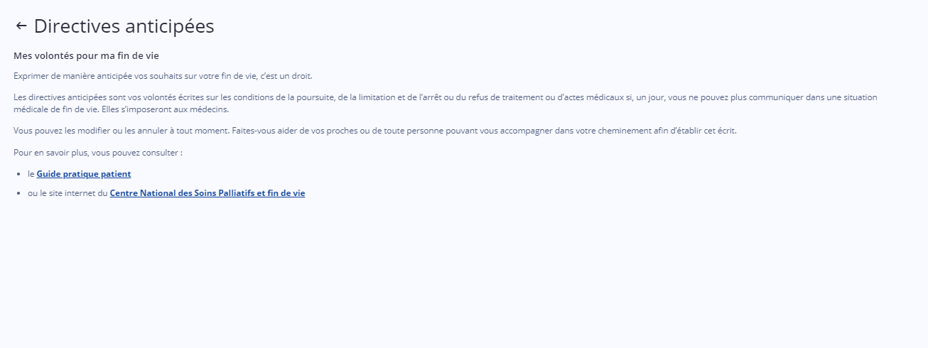

En savoir plus sur mes directives anticipées
Cliquer ici pour revenir à la page entourage et volontés
Je clique ici pour ajouter une professionnel de santé
Je clique ici pour modifier les informations saisies ou supprimer un professionnel de santé
Je clique ici pour télécharger une synthèse de mon profil médical

Slide 55
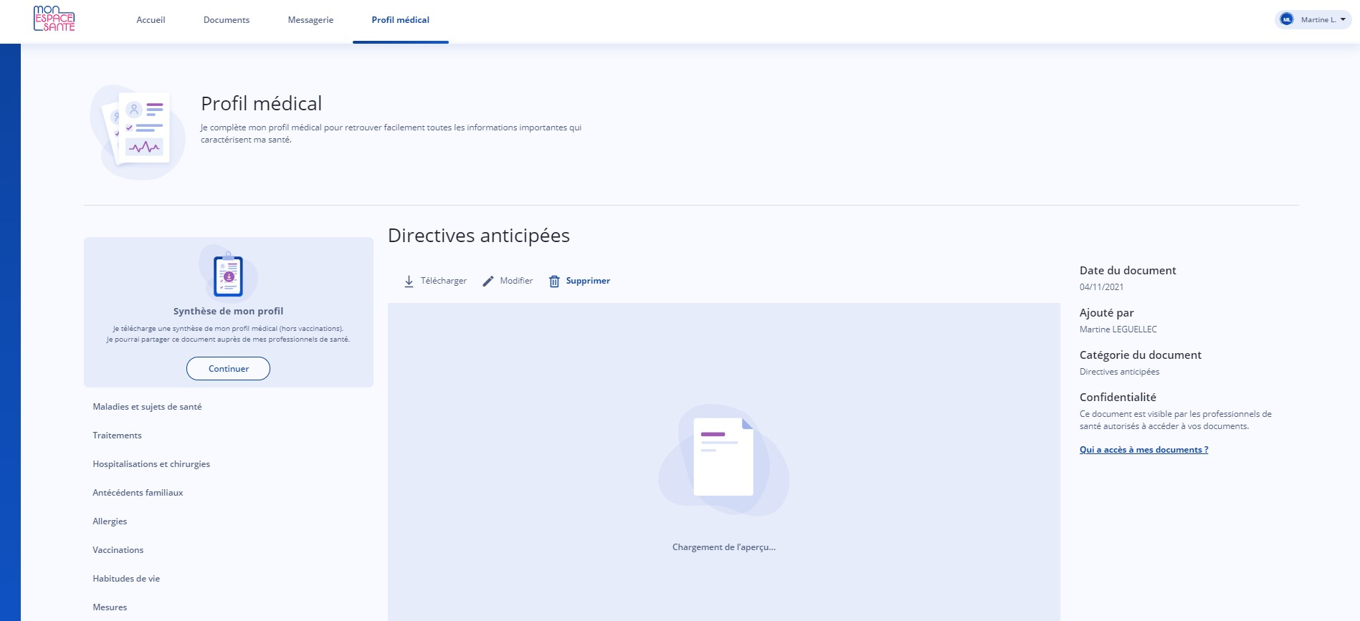
Compléter mes directives anticipées
Cliquer ici pour revenir à la page entourage et volontés
Je clique ici pour télécharger mes directives anticipées
Je clique ici pour modifier mes directives anticipées
Je clique ici pour supprimer mes directives anticipées
Je visualise ici un aperçu de mes directives anticipées
Je clique ici pour télécharger une synthèse de mon profil médical

Slide 56
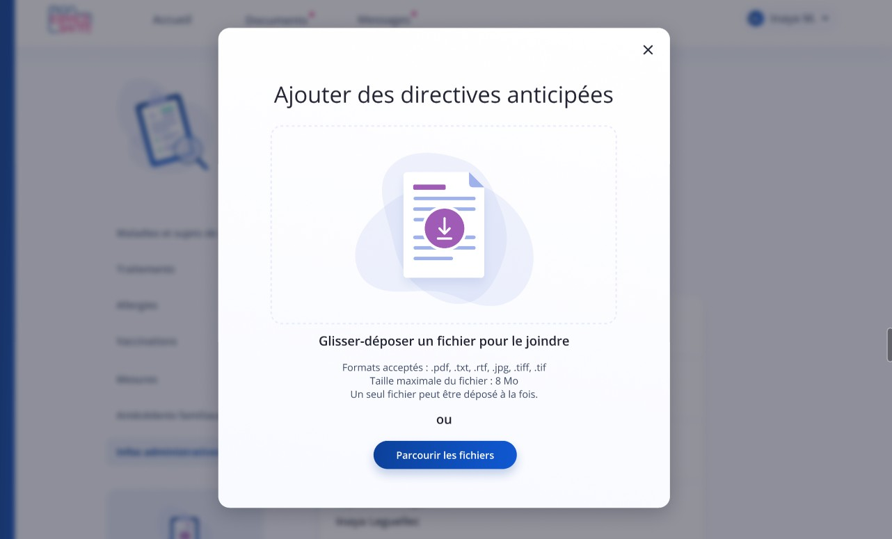
Ajouter des directives anticipées
Cliquer ici pour revenir à la page entourage et volontés
Je glisse et dépose un document contenant mes directives anticipées
Je clique ici pour parcourir mes fichiers et sélectionner celui correspondant à mes directives anticipées

Slide 57
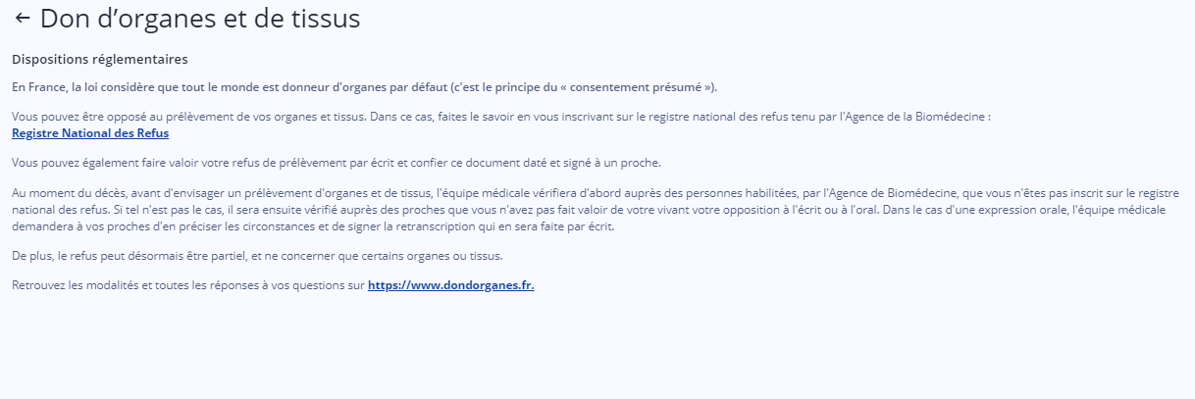
En savoir plus sur le don d’organes et de tissus
Cliquer ici pour revenir à la page entourage et volontés

Slide 58
Accéder à l’historique de soins

Slide 59
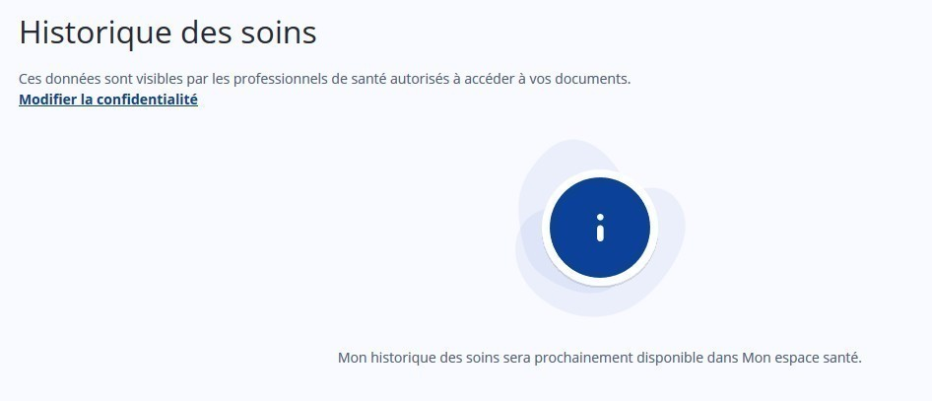
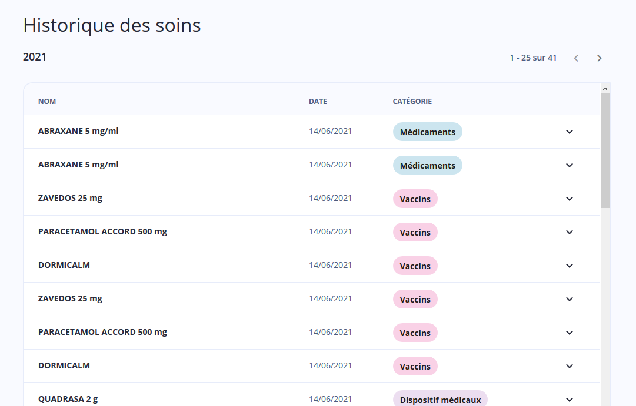
Je consulte mon historique des soins
Cliquer ici pour retourner à la page d’accueil avec l’ensemble des options sur le profil médical
La page historique des soins contient les soins réalisés sur une période de 12 mois.
Les soins sur 12 mois sont affichés : du soin le plus récent jusqu’au soin 12 mois après le plus récent
Il peut exister un délai de 24 à 48 heures avant que l’historique des soins soit affiché suite à la première connexion à Mon espace santé.
Cas ou mon historique de soins est renseigné
Je clique ici pour modifier la confidentialité de mes documents historique de soins
Cas ou mon historique de soins n’est pas encore renseigné

Slide 60
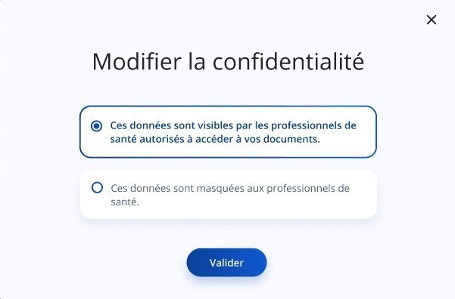

Je modifie la confidentialité de mon document
Je clique ici pour rendre visible mes documents historique de soins à mes professionnels de santé
Je clique ici pour masquer mes documents historique de soins de mes professionnels de santé
Je clique ici pour valider mon choix

Slide 61
Accéder à mes pièces administratives

Slide 62
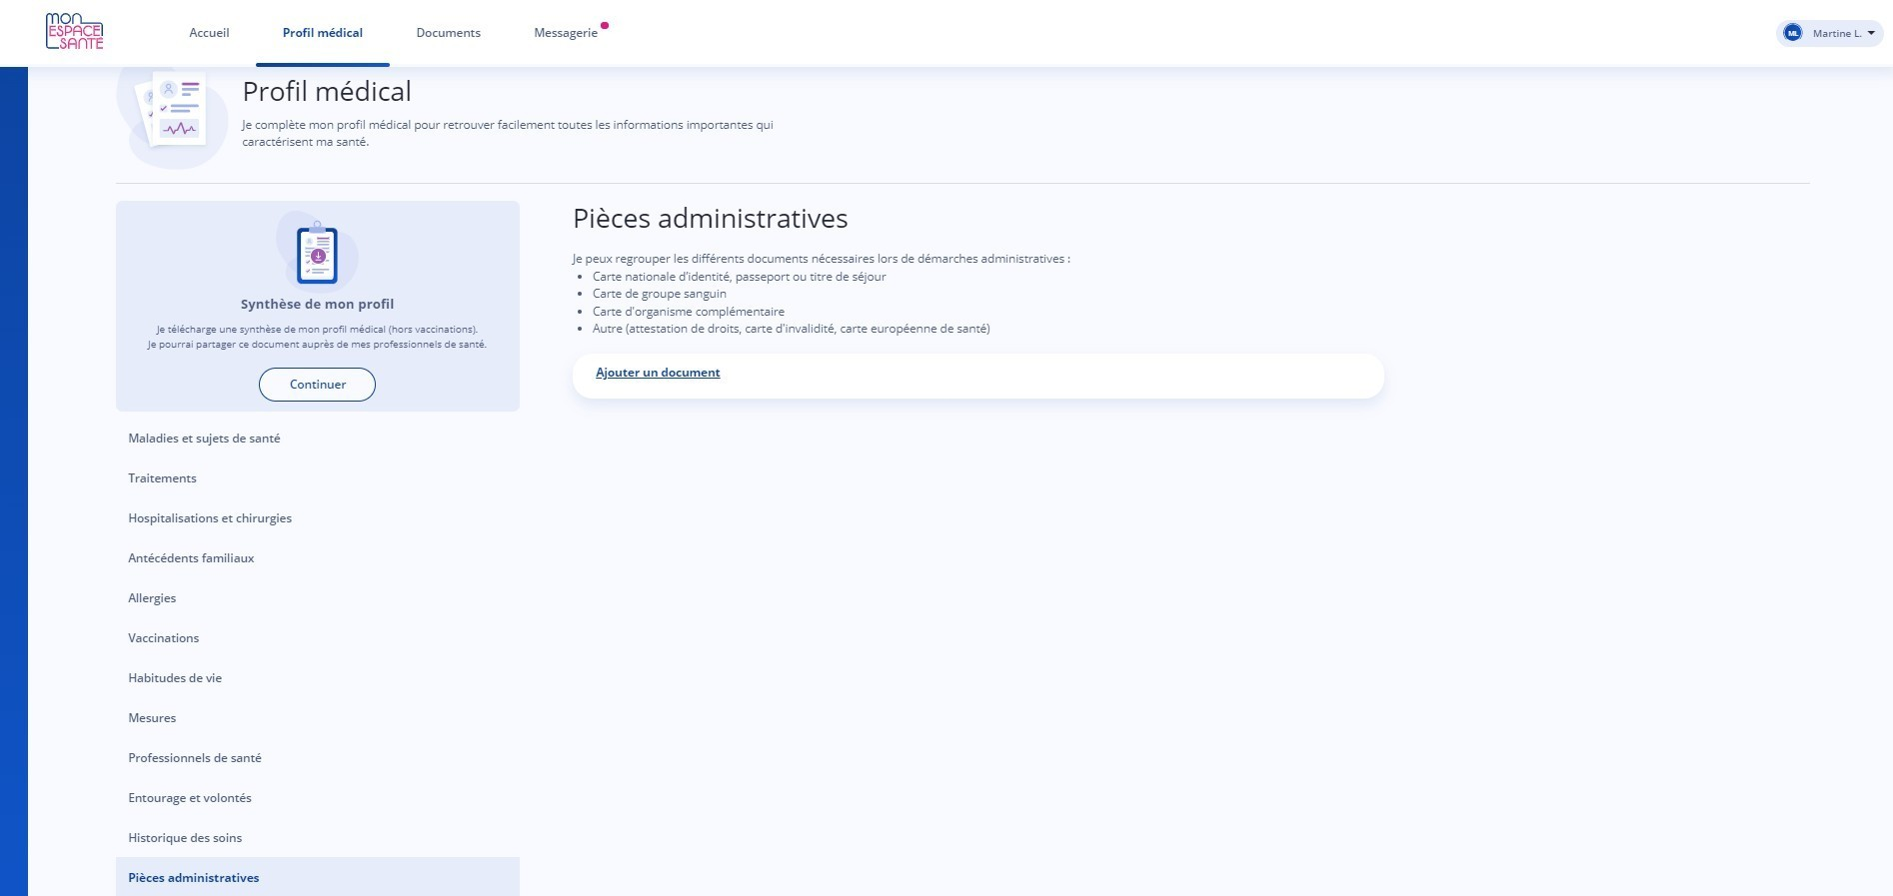
J’accède à mes pièces administratives
Je clique ici pour ajouter un document pièces administratives
J’ajoute mes documents de type pièce d’identité (carte nationale d’identité, passeport ou titre de séjour), carte de groupe sanguin, carte d’organisme complémentaire, autre (attestation de droits, carte d’invalidité, carte européenne de santé)
Je clique ici pour télécharger une synthèse de mon profil médical

Slide 63
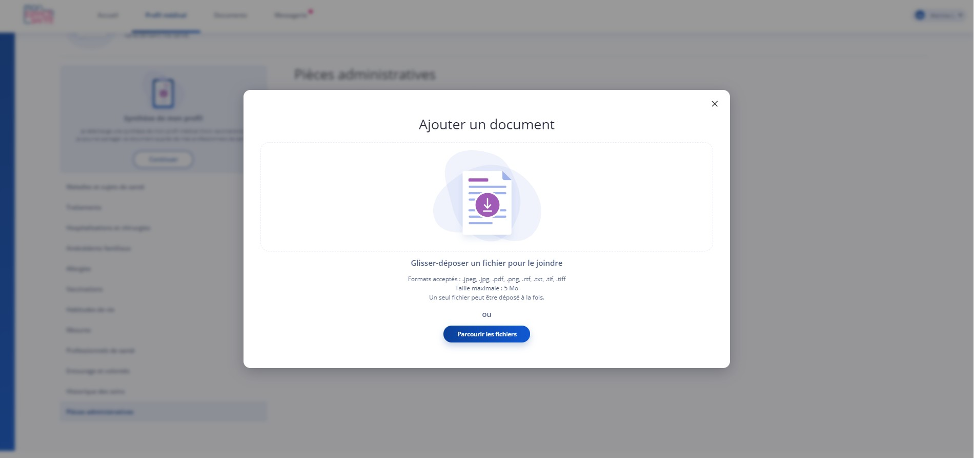
J’ajoute un document
Je glisse et dépose mon document
Ou je clique sur parcourir les fichiers pour sélectionner mon document

Slide 64
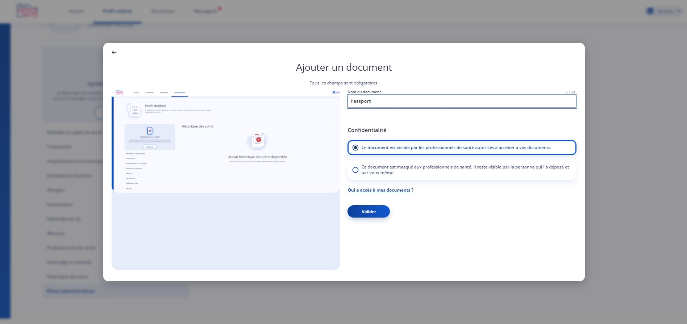
J’ajoute un document
Je complète le nom de mon document
Je choisis la confidentialité de mon document (visible ou non de mes professionnels de santé)
Je clique sur valider

Slide 65
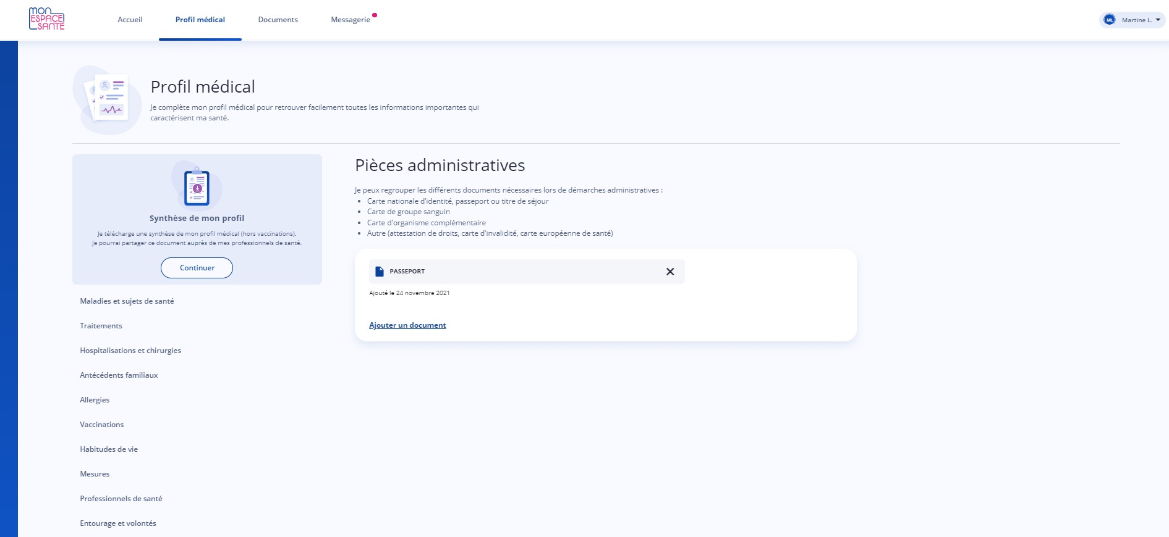
Les actions possibles sur mes pièces administratives
Je clique sur le document pour le visualiser, le modifier, le télécharger ou le supprimer
Je clique ici pour supprimer un document
Je clique ici pour ajouter un document
Je clique ici pour télécharger une synthèse de mon profil médical

Slide 66
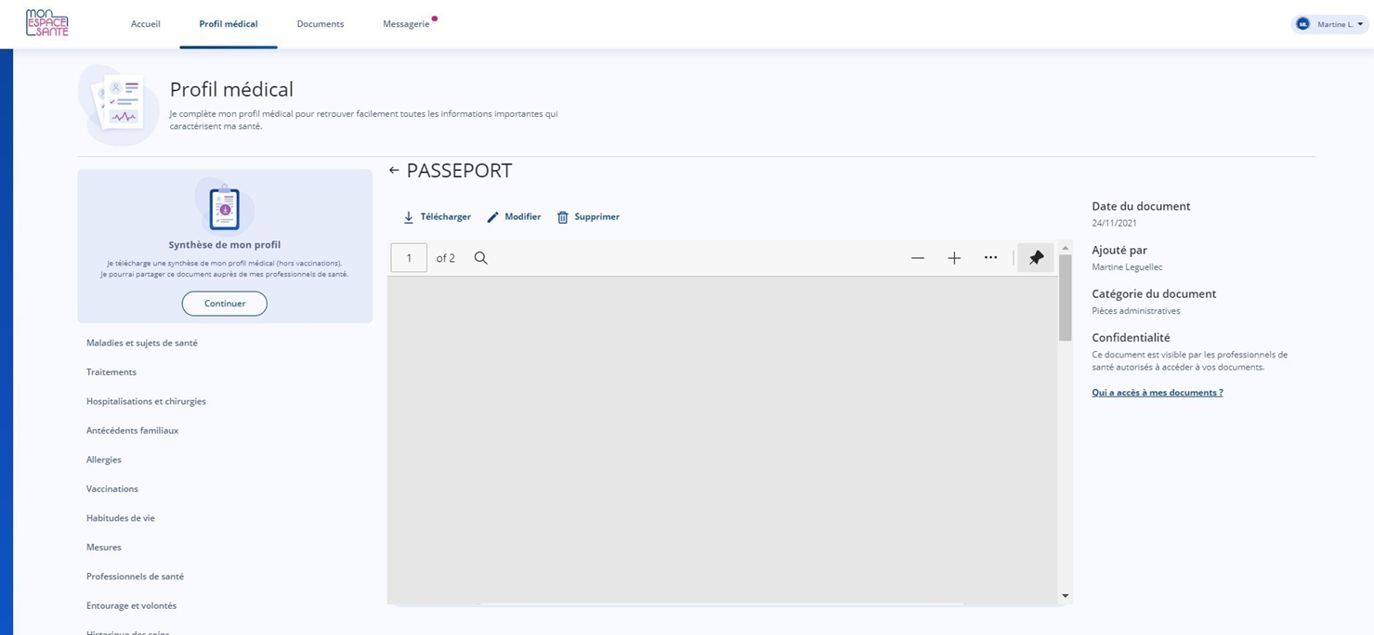
Je modifie / télécharge / supprime un document
Je télécharge mon document
Je modifie mon document
Je supprime mon document
Je prévisualise mon document
Cliquer ici pour revenir à la page entourage et volontés
Je clique ici pour télécharger une synthèse de mon profil médical

Slide 67

Fin de parcours
Félicitations vous voici arrivé à la fin de ce pas à pas !
Cliquer ici pour retourner à la page d’accueil avec l’ensemble des options sur le profil médical

